Slide 1


Slide 2


Slide 3

¿Qué es la Biblia?
Viene del griego βιβλίον (biblíon), que
quiere decir “rollo, papiro o libro“, y de la
expresión griega τὰ βιβλία τὰ ἅγια
(ta biblía ta hágia), que significa libros sagrados.
Colección de libros escrita por diferentes autores,
épocas y estilos literarios.
La Biblia es una colección o recopilación de libros sagrados,
que contiene las historias, doctrinas, códigos y tradiciones que
orientan a los cristianos, con base en la tradición judía
(Antiguo Testamento) y el anuncio
del Evangelio (Nuevo Testamento).

Slide 4
¿Qué es la Biblia?
¿Quién escribió la Biblia? La respuesta más resumida es, Dios. Dios lo hizo.
El apóstol Pablo, un hombre encargado de escribir una gran parte del Nuevo
Testamento, afirmó: “Toda la Escritura es inspirada por Dios, y útil para
enseñar, para redargüir, para corregir, para instruir en justicia, a fin de que el
hombre de Dios sea perfecto, enteramente preparado para toda buena obra”
(2 Timoteo 3:16-17). La Escritura es “inspirada por Dios” (del griego Theopneustos,
que traducido literalmente es “Dios lo respiró”). Dios, por medio de su Santo Espíritu,
inspiró a los hombre a que registraran su mensaje; y por lo tanto tiene la autoridad divina para la
doctrina, para redargüir, para corregir y para instruir en justicia.
Dios inspiró a varios hombres con diferentes antecedentes y generaciones para registrar su mensaje a la humanidad. En un período de más de 1500 años, Dios inspiró a profetas, jueces,
agricultores, pastores, pescadores, doctores y reyes para registrar sus pensamientos, algo
parecido a cuando un gerente le dicta instrucciones o una carta a su asistente o secretaria. En
ciertos momentos Dios permitió que los escritores humanos utilizaran sus
propias palabras o terminología, pero todos recibieron
inspiración divina de parte de Dios, quien es realmente el que
escribió la Biblia.

Slide 5
¿Qué es la Biblia?
Según el libro de Guinness Records: “Aunque es imposible tener
datos exactos, hay pocas dudas de que la Biblia es el libro
más vendido en el mundo y el más distribuido. Una
encuesta de la Sociedad Bíblica concluyó que entre 1815 y
1975 se habían imprimido cerca de 2,5 mil millones de copias,
pero datos más recientes afirman que la cifra es más de 5
mil millones. A finales de 1995, las ventas combinadas de la versión de
Today´s English Version (Good News) del Nuevo Testamento y la Biblia (de la cual las Sociedades Bíblicas tienen los derechos de autor), excedieron los 17,75 millones de copias y que toda la Biblia había sido traducida en 349 idiomas; 2123 idiomas tienen por lo menos un libro de la Biblia traducido”.
La Biblia también es el primer libro en ser imprimido
mecánicamente en su totalidad; la Biblia
de Gutenberg fue imprimida en Mainz, Alemania,
alrededor de 1455.

Slide 6
¿Qué es la Biblia?
Dos grandes religiones se rigen por las
enseñanzas de la Biblia: la judía y la cristiana.
Los judíos aceptan el Antiguo Testamento
(La Ley o Torá, los Profetas y otros escritos, 39
libros en total).
Los cristianos lamentablemente estamos divididos en cuanto a
la aceptación de los libros.
Las principales denominaciones protestantes solo aceptan una lista de
66 libros: 39 del AT y 27 del NT.
La Biblia Católica está formada por 73 libros: 46 del AT y 27 del NT.
En el 2018 una de cada tres personas profesaba el Cristianismo: los 2.500
millones de cristianos suponían el 33% de la población mundial.
En el 2020 La población judía mundial era de 14.7 millones. El 45% vive en Israel y un 39% en Estados Unidos.
Población aproximada mundial que cree en la Biblia: 2,550 millones

Slide 7
¿Qué es la Biblia?
Diferencia ente la Biblia Protestante y la Biblia Católica:
Se da en los libros del Antiguo Testamento, no en el Nuevo.
En principio existió el canon de la Biblia hebrea, fijado por
los judíos en el siglo I de nuestra era, con los 39 libros citados,
canon que aún se conserva. Pero los hebreos de la diáspora,
En especial en Alejandría/Egipto, que ya no hablaban su idioma, sino
griego (por ser la lengua oficial de todo el medio oriente), tradujeron al griego los 39 libros del canon hebreo y le agregaron posteriormente 7 libros más.
Estos 7 libros que diferencian la Biblia Católica y Protestante son:
-Tobías, Judit, Ester, Daniel, I Macabeos, II Macabeos, Sabiduría, Eclesiástico y Baruc

Slide 8
¿Cómo se divide la Biblia?
Antiguo Testamento
Pentateuco
(Penta= cinco; Teuco= libros; Los judíos lo llaman también Torá)
Génesis, Éxodo, Levítico, Números y Deuteronomio.
Libros Históricos (16)
Josué, Jueces, Rut, I y II Samuel, I y II Reyes, I y II Crónicas, Esdras, Nehemías, Tobías,
Judit, Ester, I y II Macabeos
Libros Sapienciales o didácticos (7)
Job, Salmos, Proverbios, Eclesiastés (Qohélet), Cantar de los Cantares, Sabiduría, Eclesiástico (Sirácida)
Libros Proféticos (18)
Isaías, Jeremías, Baruc, Lamentaciones, Ezequiel,
Daniel, Oseas, Joel, Amós, Abdías, Jonás, Miqueas, Nahúm, Habacuc, Sofonías, Ageo, Zacarías y Malaquias

Slide 9
¿Cómo se divide la Biblia?
Nuevo Testamento
Evangelios (4)
San Mateo, San Marcos, San Lucas y San Juan.
Hechos de los Apóstoles
Cartas Paulinas (13)
Romanos, I y II Corintios, Gálatas, Efesios, Filipenses, Colosenses, I y II Tesalonicenses,
I y II Timoteo, Tito, Filemón
Cartas Católicas (8)
Santiago, I y II Pedro, I, II y III Juan, Judas y Carta a los Hebreos
Apocalipsis

Slide 10
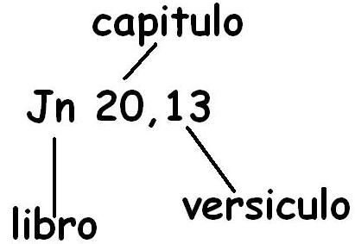
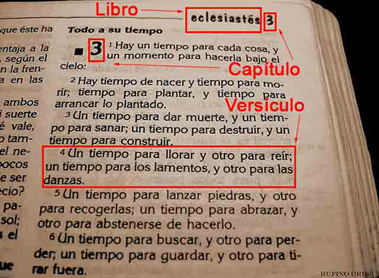
¿Cómo encontrar textos en la Biblia?
Cada libro se divide en capítulos y versículos.
También se pueden citar varios versículos a la vez: Jn 20, 13-15

Slide 11
¿Cómo se cita la Biblia?
La coma (,) se utiliza para separar un capítulo de los versículos. Así por ejemplo en Mc 8,10, la coma
(,) separa el capítulo 8 del versículo 10, y viene a significar Evangelio según san Marcos, capítulo 8,
versículo 10.
El guión (-) se utiliza para separar versículos, y equivale a decir “al”. Así por ejemplo en
Lc 2,7-15, el guión (-) significa que se debe leer desde el versículo 7 al 15. El guión entonces
implica continuidad. Éste también se utiliza cuando en una misma cita, se incluyen dos
capítulos distintos (pero que la lectura debe ser continua), por ejemplo: Sab 7,22-8,1 indica que la
lectura es del libro de la Sabiduría, desde el capítulo 7, versículo 22 hasta el capítulo 8, versículo 1.
El punto (.) se utiliza para separar citas de un mismo libro, y equivale a decir “y”. Así por ejemplo en
Mc 3,2-7.12, el punto (.) significa que se deben leer los versículos del 2 al 7 y luego el 12 (excluyendo por
tanto 8-11). El punto entonces implica salto en la lectura. Otro caso sería: Dt 8,3-5.9,13-16, que significaría que la lectura es del libro Deuteronomio, capítulo 8, versículos del 3 al 5 y luego el capítulo 9, versículos del 13 al 16.
El punto y coma (;) se utiliza para dar lugar a una nueva cita (sobretodo de distintos libros). Así por ejemplo en Ap 6,14-17; Jn
2,10-11, el punto y coma (;) significa que nos está remitiendo al libro del Apocalipsis capítulo 6, versículos 14 al 17 y al
Evangelio de Juan, capítulo 2, versículos del 10 al 11.
Las letras “ss” se utilizan para dar a entender que los versículos que siguen también son del mismo
tema que se está citando. Así por ejemplo, Is 45,26 ss indica que la cita concreta es del libro de Isaías,
capítulo 45, versículo 26, pero que los versículos siguientes pueden
ayudar para profundizar sobre lo que se está citando. Dichas letras entonces
equivale a decir “siguientes”.

Slide 12
¿Cómo se cita la Biblia?
COMA (,)
Separa versículo de capítulos: Jn 20, 13
Guión (-)
Separa versículos: Jn 13, 13-14
Punto (.)
Separa citas de un mismo libro, y equivale a decir “y”: Mc 3,2-7.12-13
Punto y coma (;)
Da a lugar a una nueva cita (sobretodo de distintos libros): Ap 6,14-17; Jn 2,10-11
Dos s (“ss”)
Da a entender que los versículos que siguen también son del mismo tema que se está citando: Gn 1, 3ss
(Génesis, capítulo 1, versículos desde el 3 hasta el final del capítulo).
Número antes del libro (1,2)
Da a entender que hay más de un libro con el mismo nombre: 1 Jn 4,7
Letras después del versículo (a, b, c…)
Se usa para dividir versículos largos en partes más pequeñas: Gn 2,2b

Slide 13
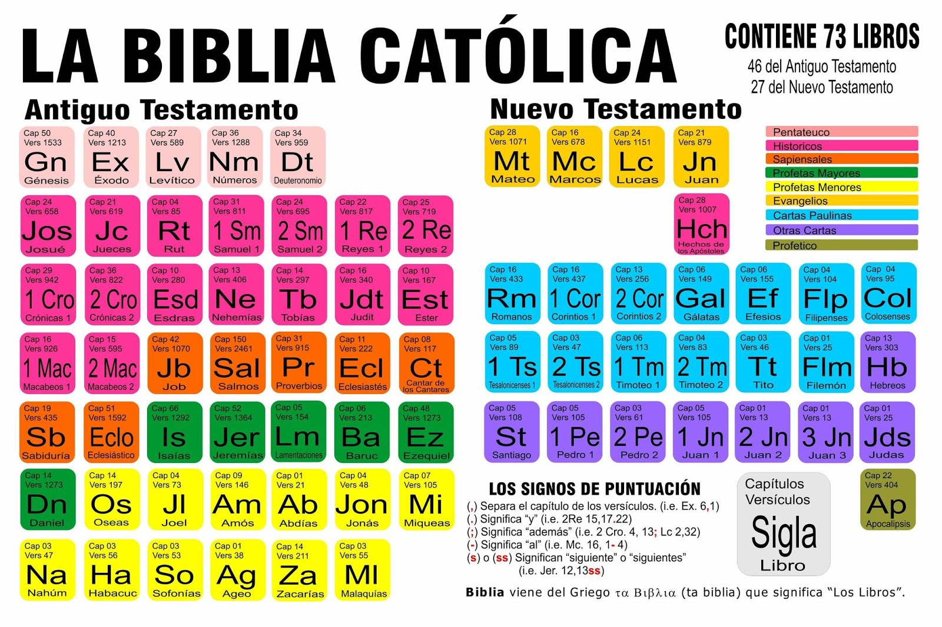
Abreviaturas de Libros de Biblia Católica

Slide 14
¿Cómo se formó la Biblia?
Los primeros obispos de la iglesia frecuentemente compararon y
compartieron sus escritos locales con otras comunidades católicas. Por
medio del proceso de compartir, orar y estudiar estas primeras
escrituras, los obispos fueron guiados por el Espíritu Santo en su
discernimiento de escrituras auténticas del Nuevo Testamento en el
Concilio de Nicea (325), y finalmente establecieron el canon de escritos
cristianos en el sínodo de Roma en 374, convocado por el Papa Dámaso I, junto
con la traducción de la Biblia a la lengua vernácula (latín) por San Jerónimo.
El Espíritu Santo obra por medio de la acción
humana, así que es importante para nosotros estar abiertos a la guía y la inspiración del Espíritu Santo para poder interpretar los acontecimientos de nuestro mundo de acuerdo con la mente de Cristo y actuar
con fidelidad como el cuerpo de Cristo.

Slide 15
¿Que criterios sirvieron para seleccionar el canon del Nuevo Testamento?
Primer Criterio
• El primero era la conformidad del contenido de un pretendido escrito
sagrado con lo que se llamaba la regla de la fe, o canon de la fe, es decir, la
congruencia teológica del contenido de un escrito.
Segundo Criterio
• El segundo criterio fue el de la apostolicidad, es decir, si el escrito provenía directa o indirectamente de los apóstoles.
Tercer Criterio
• El tercero consistía en la aceptación común y el uso continuo de tal o cual escrito en las iglesias, sobre todo su uso como lectura sagrada en las asambleas litúrgicas.

Slide 16
¿Cómo se debe leer la Biblia?
Debe ser una lectura sobrenatural. Su autor principal es el Espíritu Santo, por tanto Él
ayudarnos a comprenderla. Él nos ayuda en la medida en que nos acercamos a la Biblia como lo
que es: Palabra de Dios; y por tanto, cuando lo hacemos con espíritu de oración y respeto.
Debe ser una lectura eclesial. Debe ser una lectura atenta a las enseñanzas del Magisterio. Es el
mismo Jesucristo, como hemos visto en su lugar, el que ha confiado a los apóstoles y sus sucesores
la custodia del depósito de la fe, es decir, la Sagrada Escritura y la Sagrada Tradición. La función del
Magisterio no limita o restringe nuestra iniciativa; la guía para que no se extravíe. El oficio de
interpretar auténticamente la palabra de Dios, oral o escrita, ha sido encomendado sólo al Magisterio vivo de la Iglesia, el cual lo ejercita en nombre de Jesucristo mismo.
Debe ser una lectura integral. Esto significa captar todos los sentidos que tiene un texto revelado, que pueden ser
muchos. Además del sentido histórico y literal, hay sentidos espirituales, pues muchas de las verdades allí contenidas tienen aplicaciones (proféticas, morales y espirituales) para la vida de la Iglesia y de cada cristiano, que no se agotan en el
sentido material de las palabras.
Debe ser una lectura viva. Es decir, debe tender a hacerse vida, a encarnarse en
cada cristiano. Si no se transforma en la vida del cristiano queda como letra muerta.
La verdadera lectura y meditación de la Biblia debe encender la caridad y santidad en
cada corazón. Si no nos lleva a la práctica de las virtudes, la misma lectura de la Biblia
nos condena, porque obramos contra la voluntad divina conociéndola claramente.

Slide 17
¿Cuáles son los criterios para interpretar la Biblia?
1. LA INTENCIÓN DEL AUTOR
El intérprete de la Sagrada Escritura debe investigar con atención qué
pretendieron expresar realmente los hagiógrafos y plugo a Dios manifestar
por su palabras, para comprender lo que Él quiso comunicarnos (Dei Verbum 12).
Es necesario ver qué dice el texto:
¿Qué sucede en él?
¿Quiénes intervienen?
¿Qué hacen?
¿Qué dicen?
¿Qué es lo que les sucede?
“Cada texto debe leerse en su contexto”

Slide 18
¿Cuáles son los criterios para interpretar la Biblia?
2. ATENDER LOS GÉNEROS LITERARIOS
Un Género Literario es una forma de expresarse en forma oral o por
escrito, características de una literatura o un autor.
En la Biblia hay muchas formas de decir las cosas. Hay narraciones, poemas, parábolas, sermones, leyes...
El género literario más común de la Biblia es el género histórico. Es usado para contar la historia del pueblo que primero se transmitió de forma oral y luego se puso por escrito.

Slide 19
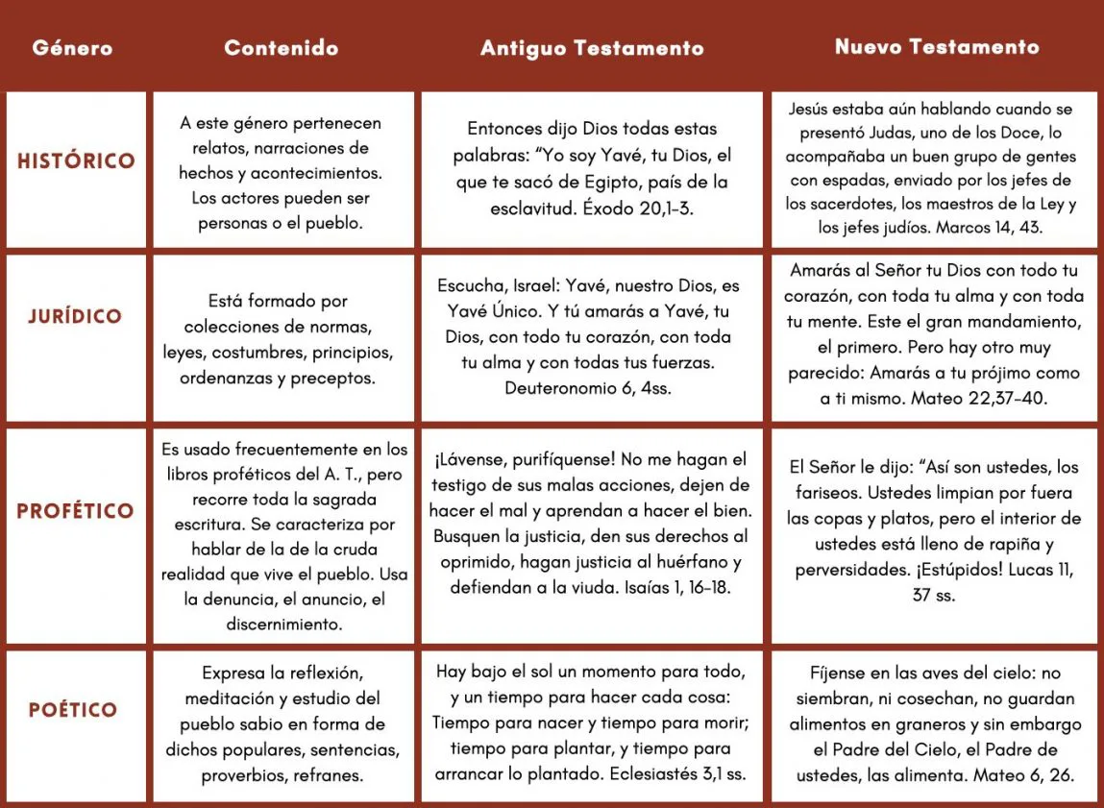
¿Cuáles son los criterios para interpretar la Biblia?
2. ATENDER LOS GÉNEROS LITERARIOS

Slide 20
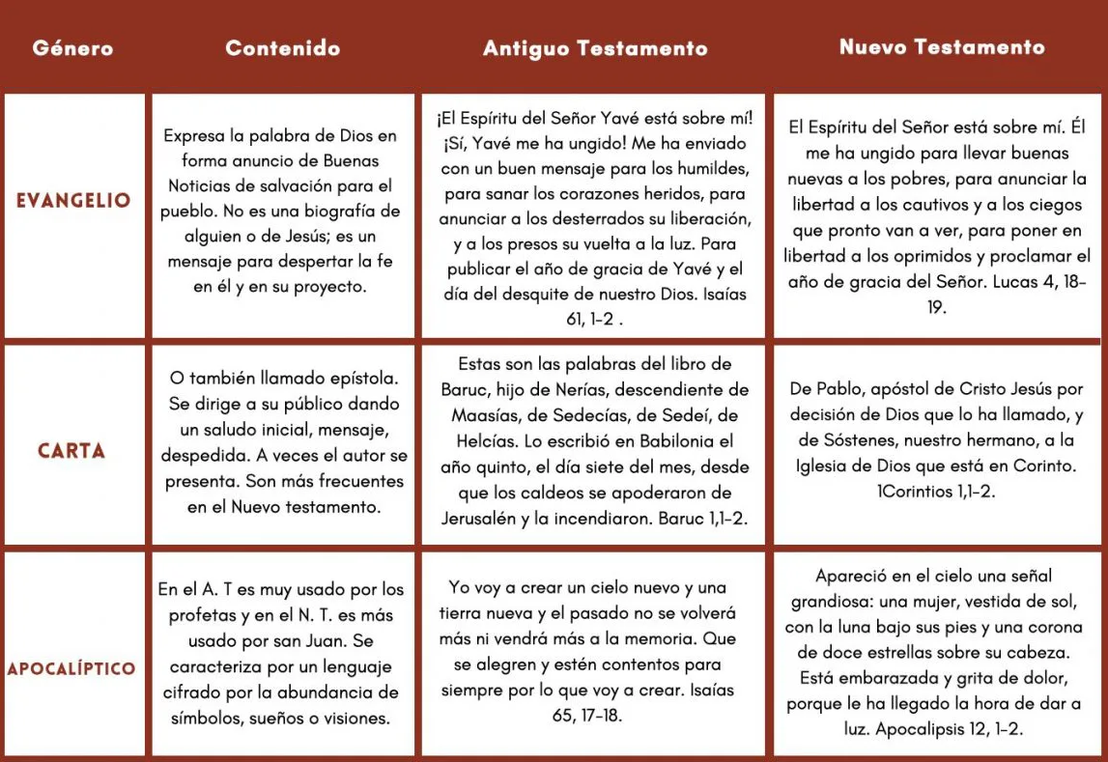
¿Cuáles son los criterios para interpretar la Biblia?
2. ATENDER LOS GÉNEROS LITERARIOS

Slide 21
¿Cuáles son los criterios para interpretar la Biblia?
3. LEER E INTERPRETAR CON EL MISMO ESPÍRITU CON QUE
FUE ESCRITA
No bastan los procedimientos humanos para comprender la Sagrada
Escritura, se necesita la ayuda del Espíritu Santo. Al leer la Escritura hay que tener una actitud religiosa, humilde y dócil.
Un solo Espíritu fue el que inspiró toda la Escritura y el mismo Espíritu abre la mente a la compresión de su sentido profundo
Se deben honrar toda las Sagradas Escrituras como unidad.
Se debe leer conforme a la Tradición y el Magisterio.
Se deben tomar en cuenta la conexión con los misterio de la
fe.

Slide 22
¿Cuáles son los criterios para interpretar la Biblia?
4. LA LECTURA DE LA BIBLIA DEBE PROVOCAR CONVERSIÓN
Hace que quien la lee trate de cambiar su vida y las estructuras de
pecado injustas que existen en nosotros y en la sociedad.
Ejemplo de conversión: San Agustín
San Agustín oyó una voz procedente de una casa vecina, cantando como si fuera un niño o niña, repitiendo una y otra vez: "Toma y lee, toma y lee". Él interpretó aquellas palabras como si fueran un mandato divino, abrió la Biblia y leyó el primer pasaje que se ofreció a sus ojos: "Nada de comilonas y borracheras; nada de lujurias y desenfrenos ; nada de rivalidades y envidias. Revestíos más bien del Señor Jesucristo y no os preocupéis de la carne para satisfacer sus concupiscencias"
(Rom. 13, 13-14). Al momento toda sombra de duda desapareció.

Slide 23
¿Cuáles son los criterios para interpretar la Biblia?
LA LECTURA DE LA PALABRA NOS LLEVA A LA
CELEBRACIÓN LITÚRGICA Y A LA VIDA SACRAMENTAL
La lectura de la Palabra de Dios desemboca en la celebración litúrgica,
especialmente en la Eucaristía, y en una vida sacramental activa.
Sin esta celebración el encuentro con Dios en su palabra queda incompleto.
“Cuando rezamos nosotros hablamos
con Dios, pero cuando leemos la Biblia
Dios habla con nosotros”.
San Jerónimo

Slide 24
¿Cuál es la relación entre Biblia y Tradición?
La tradición se entiende como el contexto vivo de toda la Escritura, en el cual
se mantiene viva y activa la Palabra de Dios
El concepto de Tradición tiene algunas acepciones:
El evangelio en sí mismo, trasmitido de generación en generación en la iglesia y por la Iglesia.
El proceso de transmisión: comprende la predicación, los escritos, el culto, las instituciones, las leyes, la vida de la Iglesia.
Los testigos de la Tradición: son los Santos Padres, la Liturgia y la vida de la comunidad.
Entre la Biblia y la Tradición existe una relación de unidad, existe una mutua dependencia y existe complementariedad.
Tradición y Escritura son inseparables; forman una unidad orgánica, son
dos realidades paralelas que se puedan aislar, o entre las que está repartida
la revelación. Ninguna verdad sale de la sola Escritura o de la sola tradición.
Todas las verdades salen de la Escritura y de la Tradición, tomadas en su conjunto.
.

Slide 25
¿Cuál es la relación entre Magisterio y Biblia?
Solo el Magisterio tiene la potestad de
interpretar la Biblia.
Para el católico, la guía inmediata de la fe no es
solo la Sagrada Escritura, sino el Magisterio de la Iglesia,
que transmite a los fieles, a través de los sucesores de los apóstoles, la revelación contenida en la Biblia y en la tradición.
Es necesario un Magisterio que nos explique como Felipe al eunuco.

Slide 26
¿Cuál es la relación entre Biblia y Magisterio?
Dentro de la Tradición viva de la Iglesia aparece el Magisterio.
El Magisterio (Concilio, el Papa, los Obispos) de la Iglesia es la guía autorizada
para interpretar correctamente la Palabra de Dios
La función del Magisterio es interpretar auténticamente la Palabra de Dios.
Para realizar esto el Magisterio debe:
                Escuchar devotamente la Palabra de Dios (ser creyente).
                Custodiarla celosamente (sin viciarla, sin añadirle, sin quitarle).
3. Explicarla fielmente.
4. Sacar de allí todo lo que se propone como revelado por Dios
para ser creído.
.

Slide 27
¿Cuál es la relación entre Biblia y Magisterio?
El magisterio de la Iglesia es la expresión con que la Iglesis Católic se
a la función y autoridad de enseñar que tienen el papa (magisterio pontificio)
y los obispos que están en comunión con él.
"El oficio de interpretar auténticamente la palabra de Dios, oral o escrita, ha sido encomendado sólo al magisterio vivo de la Iglesia, el cual lo ejercita en nombre de Jesucristo" (DV 10), es decir, a los obispos en comunión con el sucesor de Pedro, el obispo de Roma." (CIC 85).
Dentro del magisterio eclesiástico se distinguen:
  El magisterio solemne (o extraordinario): es ejercido por un concilio ecuménico o por el papa cuando define ex cathedra una doctrina de fe. Según la doctrina católica, el magisterio solemne es infalible (no puede contener error) e incluye las enseñanzas excathedra de los papas y delos concilios convocados y presididos por él.
  2. El magisterio ordinario: también llamado magisterio ordinario y universal, es el ejercido habitualmente por el papa y por los obispos que se hallan en comunión con él en sus respectivas diócesis; también por los concilios en cuestiones de índole pastoral (que no involucran enseñanzas infalibles), y por las
  conferencias episcopales.
.

Slide 28
¿Qué dice la Iglesia acerca de la Biblia?
La Iglesia considera como suprema norma de su fe la
Escritura unida a la Tradición, ya que, inspirada por
Dios y escrita de una vez para siempre, nos transmite
inmutablemente la Palabra del mismo Dios.
Es tan grande el poder y la fuerza de la Palabra de Dios,
que constituye el sustento y vigor de la Iglesia, firmeza de la fe
para sus hijos, alimento del alma, fuente límpida y perenne de vida espiritual.
— Referencia: Concilio Vaticano II
Dei Verbum 21

Slide 29
¿Qué dice la Iglesia acerca de la Biblia?
“El Santo Concilio exhorta con vehemencia a todos los cristianos…
a que aprendan "el sublime conocimiento de Jesucristo",
con la lectura frecuente de las divinas Escrituras. "Porque el
desconocimiento de las Escrituras es desconocimiento de Cristo".
Lléguense, pues, gustosamente, al mismo sagrado texto, ya por la
Sagrada Liturgia, llena del lenguaje de Dios, ya por la lectura espiritual,
ya por instituciones aptas para ello, y por otros medios, que con la aprobación o el cuidado de los Pastores de la Iglesia se difunden ahora laudablemente por todas partes. Pero no olviden que debe acompañar la oración a la lectura de la Sagrada Escritura para que se entable diálogo entre Dios y el hombre; porque
"a El hablamos cuando oramos, y a El oímos cuando leemos las palabras
divinas”.
—Concilio Vaticano II
Dei Verbum 25

Slide 30
¿Qué dice la Iglesia acerca de la Biblia?
"Los libros inspirados enseñan la verdad. Sin
embargo, la fe cristiana no es una 'religión del
Libro’. El Cristianismo es la religión de la
"Palabra de Dios", 'no de un verbo escrito y
mudo, sino del Verbo encarnado y vivo'".
— Catecismo de la Iglesia Católica n.108

Slide 31
¿Qué dice el Papa Francisco acerca de la Biblia?
“La Palabra de Dios tiene la fuerza para
derrotar a Satanás. Por esto es necesario familiarizarse con la Biblia: leerla a menudo, meditarla, asimilarla”.
— Papa Francisco

Slide 32
¿Qué dice el Papa Francisco acerca de la Biblia?
“La Biblia contiene la Palabra de Dios, que es siempre
actual y eficaz. Alguno ha dicho: ¿qué sucedería si
usáramos la Biblia como tratamos nuestro celular? ¿Si la
llevásemos siempre con nosotros, o al menos el pequeño
Evangelio de bolsillo, qué sucedería?; si volviésemos atrás
cuando la olvidamos: tú te olvidas del celular—¡oh!—, no lo tengo,
vuelvo atrás a buscarlo; si la abriéramos varias veces al día; si leyéramos los mensajes de Dios contenidos en la Biblia como leemos los mensajes del
teléfono, ¿qué sucedería? Claramente la comparación es paradójica,
pero hace reflexionar”.
— Papa Francisco

Slide 33
¿Qué dice el Papa Francisco acerca de la Biblia?
“Si tuviéramos la Palabra de Dios siempre
en el corazón, ninguna tentación podría
alejarnos de Dios y ningún obstáculo
podría hacer que nos desviáramos del camino
del bien”.
— Papa Francisco

Slide 34
Lo que dicen otros pensadores acerca de la Biblia...
“Creo que la Biblia es el mejor regalo que
Dios ha dado al hombre. Todo el bien que el
Salvador del mundo nos proporcionó se nos
comunica en este libro y si no fuera por él, no sabríamos la diferencia entre el bien y el mal. Toda cosa provechosa al hombre se contiene en la Biblia”
— Abraham Lincoln

Slide 35
Lo que dicen otros pensadores acerca de la Biblia...
“La Biblia no es un mero libro, sino una
creación viviente, con un poder que vence a
todo cuanto se le opone”.
— Napoleón Bonaparte

Slide 36
Lo que dicen otros pensadores acerca de la Biblia...
“Siempre he dicho, y siempre diré que la lectura cuidadosa y diligente del Libro Sagrado produce mejores ciudadanos La Biblia produce las mejores personas del mundo”.
— Thomas Jefferson

Slide 37
Lo que dicen otros pensadores acerca de la Biblia...
“Siempre he dicho, y siempre diré que la lectura cuidadosa y diligente del Libro Sagrado produce mejores ciudadanos La Biblia produce las mejores personas del mundo”.
— Thomas Jefferson

Slide 38

Pregunta: ¿Quién escribió la Biblia protestante?
Respuesta: La Biblia protestante fue escrita por los mismos autores de la
Biblia católica. Sencillamente los hermanos protestantes no aceptan 7 libros
del Antiguo Testamento, pero los autores son los mismos.

Slide 39
Pregunta: ¿Qué libro habla del primer milagro de
Jesús niño?
Respuesta: La Biblia nos dice que el primer milagro de Jesús fue el de
las bodas de Caná.
En clase hablé de un milagro que es contado un evangelio apócrifo (un
evangelio que no fue incluido en el Nuevo Testamento). Hablo del Evangelio de la infancia de Tomás (Siglo II). En este evangelio apócrifo Jesús insufla vida a unos pájaros de barro inanimados, modelados por sus amigos.
En la película The Young Messiah este relato se cuenta ligeramente distinto: Jesús niño resucita un pajarito.
La película The Young Messiah puede ser una buena película para plantearte el tema de la infancia de Jesús. Puedes ver el trailer aquí:
The Young Messiah Official Trailer – YouTube

Slide 40
Pregunta: ¿Quién escribió el Apocalipsis?
Respuesta: Lo escribió el apóstol Juan, en la isla de Patmos. Esa
isla era una prisión.

Slide 41
Pregunta: ¿Cómo las personas se enteraron de la
existencia de la Biblia en esos tiempos?
Respuesta: La pregunta no dice exactamente a qué tiempos se refiere.
Los libros del Antiguo Testamento fueron transmitidos oralmente por muchos años
antes de ser puestos por escrito. La misma Biblia habla de enseñar las enseñanza
de Dios de padres a hijos.
En esos momentos, lo que hoy conocemos como “Biblia” era conocido por enseñanza de padres a hijos. Más adelante el Antiguo Testamento comenzó a conocerse en sinagogas.
Cuando aparece lo que hoy conocemos como “Biblia”, en el concilio de Trento (poco después del año 300 dC) la Biblia comienza a ser conocida en primer lugar en misa, en el culto litúrgico, escuchándola los domingos (el domingo se celebra desde principios de la Iglesia). Recuerda, parte de los criterios para integrar un libro al Nuevo Testamento es su uso en culto litúrgico. Luego comenzaron a transcirbirla a mano, y mucho más adelante, alrededor del año 1500 (eso está en otro slide), aparece la primera Biblia impresa mecánicamente.

Slide 42
Pregunta: ¿Cuántos años se tardó en acabar la Biblia?
Respuesta: Pregunta interesante. Expliquemos.
El Antiguo Testamento fue escrito a lo largo de muchísimos años. El Nuevo
Testamento solo tomó alrededor de un siglo (siglo 1)
¿Cuántos años, exactamente, tomó escribir toda la Biblia? El proceso de crear la Biblia tomó alrededor de 1,500 años, pero los libros más antiguos de la Biblia, que pueden ser Génesis o
Job, fueron escritos alrededor del año 1,400 aC, o sea, hace unos 3,400 años atrás.
El libro más reciente de la Biblia. es el libro del Apocalipsis, escrito en el 90 dC.

Slide 43
Pregunta: ¿Por qué se escribió el libro del Apocalipsis?
Respuesta: Todos los libros del Nuevo Testamento fueron escritos para
transmitir de alguna forma u otra el mensaje de Jesús de Nazaret.
El Apocalipsis fue escrito en un momento de persecución contra la Iglesia.
El apóstol Juan estaba en la isla de Patmos, que era una prisión. En ese libro se habla
con muchos símbolos que aluden a contexto histórico de ese momento (la persecución a cristianos). El libro del Apocalipsis afronta la crisis que provoca la cruenta persecución que estaban confrontando las primeras comunidades cristianas, consolando a los cristianos en un momento
de gran consternación.
Para que tengas una idea del tipo de persecución que sufrían los primeros cristianos, puedes ver el trailer de la película Paul, the apostle of Christ:
Paul, Apostle of Christ: Official Trailer | Now Playing - YouTube

Slide 44
Pregunta: ¿Cuál es la diferencia entre católico y cristiano?
Respuesta: Los cristianos son los que siguen a Cristo y se rigen por la
Biblia como libro de Revelación.
Hay muchísimas denominaciones religiosas que son cristianos. Todas comienzan
a surgir dividiéndose desde la Iglesia Católica, comenzando por el cisma (división) que provocó
el Cisma de Oriente (alrededor del año 1,000 dC) y posteriormente el cisma protestante (Lutero y Anglicanos, alrededor del año 1,500 dC). En el 2020 el Center for the Study of Global Christianity (CSGC) en el Gordon-Conwell Theological Seminary se afirma que hay aproximadamente 41,000 denominaciones cristianas en el mundo.
Todas esas personas son cristianas. Los católicos también somos cristianos, pero no todos los cristianos son católicos. Los católicos son cristianos fieles a la autoridad del Papa, succesor legítimo del primer papa, el apostol Pedro. El resto de los cristianos
no responde a la autoridad del Papa.

Slide 45
Pregunta: ¿Por qué cada carta se divide en capítulos?
Respuesta: Esto es por una razón muy práctica: necesitamos un método
para poder encontrar un texto concreto dentro de la Biblia. La Biblia es un libro
MUY grande. Necesitamos alguna forma de encontrar textos, y se formó el método
de los capítulos y versículo para ordenarla.
La división de la Biblia en capítulos se debe al clérigo inglés Stephen Langton,
quien tiempo después llegó a ser el arzobispo de Canterbury. La llevó a cabo a
principios del siglo trece, cuando era maestro en la Universidad de París.
La primera Biblia que incluyó totalmente la división de capítulos y versículos fue hecha por Robert Estienne, y se le denomina la Biblia de Ginebra, que salió publicada en 1560, en Suiza.

Slide 46
Pregunta: ¿Las personas pueden ser obispos teniendo hijos?
Respuesta: No sé de donde sale esta pregunta relacionada con la Biblia
pero la respondo. Me gusta responder preguntas. ☺
En la Iglesia Católica tanto los sacerdotes como los obispos son célibes. Ser célibe
quiere decir que no se casan para dedicarse a servir al reino de los Cielos.
Por lo tanto, en la Iglesia Católica los obispos no tienen ni esposa ni hijos.
Incluso en la Iglesia Ortodoxa, donde sí hay sacerdotes casados, los obispos son escogidos entre los sacerdotes célibes. O sea, no hay obispos con hijos tampoco.

Slide 47
Pregunta: ¿Qué es un canon?
Respuesta: El concepto de canon está relacionado con el proceso de
formación de la Biblia.
Canon es el conjunto de libros que se determinó que formaran parte de la Biblia.
En la Biblia Cristiana este canon está constituido por el Antiguo Testamento
y por el Nuevo Testamento.
Recueda: el canon de la Biblia Protestante tiene siete libros menos que la Biblia Católica en el Antiguo Testamento.

Slide 48
Pregunta: ¿Por qué se añaden más libros a la Biblia cristiana?
Respuesta: Ehhh… técnicamente toda Biblia es cristiana, ese es el libro de
la Revalación cristiana. ☺ Comencemos por ahí.
Pienso que quieres referirte a porqué se añaden más libros a la Biblia Católica.
Asumiendo que eso es lo que quieres decir… entonces respondo tu pregunta.
Realmente no es que la Biblia Católica añada más libros: es que la Biblia Protestante quita libros. La Biblia Católica es la primera que surge, por lo tanto ella “no añade libros”: son los hermanos protestantes los que quitan libros (siete libros del Antiguo Testamento) de la Biblia Católica. Lo hacen porque fueron escritos en el exilio (eso se explica mejor en la presentación).

Slide 49
Pregunta: ¿Qué son las cartas?
Respuesta: Refiriéndose a la Biblia, eso que llamamos “cartas” son
Cartas que escribieron los apóstoles y San Pablo a las primeras comunidades
cristianas para transmitir las enseñanzas de Jesús y resolver dilemas
propios de las primeras comunidades cristianas. Hay dos tipos de cartas:
Las paulinas: esas las escribió San Pablo, algunas mientras estaba prisionero.
Las católicas: se llaman católicas en el sentido de “universal” (la palabra católica
significa “universal”). Fueron escritas por diversos apóstoles.

Slide 50
Pregunta: ¿Cómo la hoja de la Biblia es tan diferente a la hoja de papel que hoy en día tenemos?
Respuesta: Realmente la Biblia comenzó siendo escrita en rollos de papel, no en las “hojas”
de papel que conoces hoy en día.
Eso que llamas “hojas” comenzó a surgir mucho más adelante. Ten en cuenta que la Biblia comienza a imprimirse en los alrededores del 1,500. Antes de eso, era escrita toda a mano.
Las hojas de la Biblia son diferentes porque la forma de fabricar papel ha evolucionado a lo largo de los siglos. Esto no es exactamente relacionado con la Biblia en sí misma: se trata de evolución de los materiales donde se transcribe la Biblia.
En esta página puedes encontrar más información de materiales utilizados para escribir la Biblia: Materiales que se usaron para escribir la biblia - unciondeloalto jimdo page! (jimdofree.com)

Slide 51
Pregunta: Si Jesús resucitó a una persona, ¿por qué no va a resucitar un pajarito?
Respuesta: Me encanta la pregunta. ☺
Por supuesto que Jesús puede resucitar un pajarito… pero ese relato que conté
en clase como ejemplo de evangelio que no forma parte del canon del Nuevo
Testamento (que realmente se refiere a insuflar vida a pájaros de barro, como expliqué antes) no está incluido en el canon del Nuevo Testamento, es todo. O sea: ese relato no es verdad revelada.
Sí, es algo muy piadoso, pero no es revelación.

Slide 52
Pregunta: ¿Por qué hay Evangelios extensos y otros demasiado cortos?
Respuesta: Tienes razón, hay evangelios más cortos que otros.
Marcos tiene 16 capítulos. Es el evangelio más corto. Marcos escribió para una
audiencia de gentiles, como se aprecia por su falta de inclusión de datos importantes para
los lectores judíos (genealogías, las controversias de Cristo con los líderes judíos de Sus días,
las frecuentes referencias al Antiguo Testamento, etc.).
Mateo tiene 28 capítulos. Es el evangelio más largo. Escribió para una audiencia hebrea, y uno de los propósitos de su Evangelio era mostrar mediante la genealogía de Jesús, y el cumplimiento de las profecías del Antiguo Testamento que Él era el Mesías largamente esperado, y por lo tanto debía ser creído.
De estos datos podemos asumir que el cambio de extensión en los Evangelios tiene que ver con el propósito de cada evangelio: Mateo necesitaba incluir más datos para su propósito (evangelizar a los judíos,) y por eso ese es el evangelio más extenso.

Slide 53
Pregunta: ¿Qué son santos?
Respuesta: Otra pregunta que no está exactamente relacionada con la
Biblia, pero la respondo. ☺
La palabra “santos” suele referirse a personas que luego de un proceso de
beatificación (paso previo a la canonización) y de canonización son declaradas santas.
Es un proceso. Puedes leer más información acerca de ese proceso aquí: ¿Qué se necesita para ser un santo en la iglesia católica? - National Geographic en Español (ngenespanol.com)
Esa palabra también puede usarse en relación a la comunión de los santos: la comunión que nos une como miembros de la Iglesia. O sea: ser santo también es participar en la santidad de Dios,
y eso técnicamente aplica a todo cristiano que viva la fe con coherencia.

Slide 54
Pregunta: Si todos los libros de la Biblia son escritos por hombres inspirados por Dios, porqué hay libros apócrifos?
Respuesta: Supongo que te refieres a los evangelios apócrifos.
Los libros apócrifos no son parte de la Biblia, por lo tanto no son necesariamente
“inspirados por Dios” como lo son los libros del Nuevo Testamento.
La Biblia enseña que los libros del Nuevo Testamento son Revelación.
Los evangelios apócrifos no son Revelación. Puedes leerlos, e incluso pueden ser muy piadosos, pero no se trata de leer Revelación inspirada por Dios.

Slide 55
Pregunta: ¿Cómo se sabe que Dios verdaderamente inspiró a estos tipos a escribir los libros esos?
Respuesta: Tu forma de referirte a los autores de la Biblia y a los libros de la
Biblia no es muy simpática, estimado estudiante.
Dejando a un lado ese detalle, se sabe que Dios inspiró a los autores de la Biblia
como verdad revelada: la Iglesia nos enseña que fueron inspirados por Dios y creemos
en lo que la Iglesia nos enseña.
Además de ese detalle, la Biblia misma nos enseña que “por sus frutos los conoceréis”. También
podemos conocer que algo viene de Dios por sus frutos de santidad y de bien.

Slide 56
Pregunta: ¿Hay evidencias de que la Biblia fue escrita por esas personas?
Respuesta: Eso depende de a qué te refieras por evidencia. Si quieres una
foto de los autores, evidentemente no había fotos en esos momentos… ☺
Bueno, dejando la broma a un lado, cuando se sabe de los autores de la Biblia
es por la misma tradición que ha transmitido el libro. La tradición es la evidencia. En
los libros del Nuevo Testamento se sabe por tradición que algunos textos fueron escritos por discípulos y apóstoles concretos, pero en el Antiguo Testamento la información sobre los autores no es tan clara porque los libros son mucho más antiguos y en la historia antigua la noción de autor no es como la de nuestros días. Por ejemplo: se puede contar la historia de Ester, pero la autora no es necesariamente la misma Ester, sino el mismo pueblo que transmite la historia de Ester.
Se sabe que la Biblia fue escrita por alrededor de 40 autores, de los que se sabe algo (también hay libros de autor desconocido). Puedes leer la lista de autores de la Biblia aquí:
Who Wrote the Bible? Meet the 35 (Traditional) Authors (overviewbible.com)

Slide 57
Pregunta: ¿Aún existe una copia original de la Biblia? ¿Dónde está?
Respuesta: Estimado estudiante, ¿a qué te refieres exactamente con
“Biblia original”?
Si te refieres a la primera Biblia que fuera escrita, no sabemos cuando sucedió
eso exactamente, pero tuvo que haber sucedido posterior al concilio de Trento,
cuando se configuró la Biblia tal cual la conocemos hoy.
La Biblia más antigua que se conserva es el Codex Sinaiticus, o Códice Sinaítico, una colección de manuscritos del siglo IV a.D. escritos en griego antiguo y que contienen gran parte del Antiguo Testamento y el Nuevo completo. Ese códice se encuentra en distintos lugares: 347 hojas en la Biblioteca Británica en Londres, 12 hojas y 14 fragmentos en el Monasterio Santa Catalina del Sinaí, 43 hojas en la Biblioteca de la Universidad de Leipzig, y fragmentos de 3 hojas en la Biblioteca Nacional Rusa de San Petersburgo.

Slide 58
Pregunta: ¿Es verdad la teoría de que se quemaron libros de la Biblia y no fueron añadidos?
Respuesta: Nunca he escuchado eso antes. Ni encontré información en
Google al respecto.
Que yo sepa, no existe esa teoría. En ningún momento se han “quemado”
libros de la Biblia.

Slide 59
Pregunta: ¿Qué son los libros apócrifos?
Respuesta: Los libros apócrifos son libros que no fueron incluidos en el
canon del Nuevo Testamento y por lo tanto no forman parte de la Biblia,
pero también hablan de la vida de Jesús y fueron escritos más o menos en
el mismo periodo histórico en los que se escribieron los libros del Nuevo
Testamento.

Slide 60
Pregunta: ¿Qué es Magisterio?
Respuesta: Lo dice en la presentación, pero te lo explicaré en mis propias
palabras: es la autoridad de la Iglesia para interpretar las Sagradas Escrituras.
En la Iglesia Católica no leemos la Biblia solos: la leemos de la mano de la
Tradición, cuyo Magisterio, enseñado por el Papa y los obispos, no da una luz
clara para entender las Sagradas Escrituras según la acción del Espíritu Santo.

Slide 61
Pregunta: ¿No hay varias contradicciones en el libro sin contar los libros apócrifos?
Respuesta: Asumo que con “libro” te refieres a los Evangelios, por tu referencia
a los libros apócrifo.
En los Evangelios puede haber ciertas discrepancias entre las versiones, pero no
hay contradicciones. O sea: los relatos son contados con ciertas diferencias, pero no
hay contradicciones. De hecho, esas discrepancias son evidencia de su veracidad histórica.

Slide 62
Pregunta: ¿Qué significa “Evangelio”?
Respuesta: La palabra “Evangelio” significa “Buena Noticia”. Somos enviados
a anunciar la Buena Noticia. ☺
Hay cuatro Evangelios: Mateo, Marcos, Lucas y Juan. Son los primeros cuatro
libros del Nuevo Testamento y narran la vida de Jesús.

Slide 63
Pregunta: ¿Por qué no integran los Evangelios apócrifos?
Respuesta: La Iglesia decidió en el Concilio de Trento qué libros
integrar al Nuevo Testamento y qué libros no integrar. La Biblia no puede
cambiar: los libros que la Iglesia decidió no integrar en aquel momento no
pueden ser integrados ahora, la Biblia ya está formada, esa decisión ya fue
tomada.

Slide 64
Pregunta: ¿De qué idioma viene el significado de “universal” de la palabra “católica”?
Respuesta: Del latín y del griego.
La palabra católico (derivada del latín tardío catholicus, del adjetivo griego
καθολικός, katholikos, que significa «universal») proviene del adjetivo griego
καθόλου (katholou), que significa «en conjunto», «de acuerdo con el todo» o
«en general». Combina las palabras griegas κατά que significa «sobre» y ὅλος que significa «todo».
El primer uso registrado de «católico» proviene de la «Carta a los esmirniotas» de Ignacio de Antioquía.

Slide 65
Pregunta: ¿Por qué no le enseñan el libro del Apocalipsis a los niños?
Respuesta: En principio a los niños se les suele enseñar con una Biblia para
niños. Creo que tienes razón: a los niños no se les suele enseñar el Apocalipsis.
Pienso que eso se debe a que la simbología que usa el Apocalipsis no es
fácil entender para un niño, al menos en edades tempranas (nivel primario).
Ya en nivel elemental pienso se puede comenzar a explicar.
El problema con el Apocalipsis es que si no se lee bien se puede caer en “alarmismos” del final
de los tiempos, cuando el Apocalipsis tiene que leerse en su contexto (por ejemplo: el famoso número 666 del Apocalipsis se refiere a Nerón, quien perseguía cruentamente a los primeros cristianos del momento en que escribió el Apocalipsis). Como cristianos somos llamados a vivir llenos de esperanza, no pensando constantemente en el final de los tiempos.

Slide 66
Pregunta: ¿Por qué la Iglesia se tarda tanto tiempo
en investigar si una persona es santa o no?
Respuesta: El tiempo mínimo que puede tomar una persona en ser
declarada beata son 5 años, pero hay algunas excepciones. Por ejemplo:
la Madre Teresa de Calcuta, fallecida el 5 de septiembre de 1997, fue
beatificada en octubre de 2003, tras el proceso de beatificación más rápido de la
historia: duró sólo cuatro años. Luego de ser declarada beata, suelen pasar algunos
años más en ser declarada santa.
Se hace de esta forma porque la Iglesia investiga con rigor los milagros y la fama de santidad de quienes declara santos. No es un proceso que se hace a la ligera.

Slide 67
Pregunta: El santo que murió a los 15 años… ¿no será
porque la Iglesia está desesperada de que los jóvenes sigan a la Iglesia como en siglos pasados?
Respuesta: Te refieres a Carlo Acutis. Te animo a leer su historia:
La extraordinaria ordinaria vida de Carlo Acutis - Vatican News
Si lees la historia de Carlo, te darás cuenta de que es imposible que la Iglesia quiera que los
jóvenes “sigan a la Iglesia como en siglos pasados” siguiendo su ejemplo de santidad: no
existía la informática en siglos pasados. Carlo tenía un gran talento para la informática. Carlo
aún no es santo: es beato.
La Iglesia no está “desesperada de que los jóvenes sigan a la Iglesia como en siglos pasados”. La Iglesia sencillamente cumple en cada momento de la historia su misión de dar a conocer a Jesús y Su Amor a todos, también a los jóvenes. En siglos pasados había muchas más escuelas católicas donde los jóvenes aprendían la fe, pero la fe nunca debe ser practicada por mera costumbre o imposición escolar, sino porque se aprende a vivirla. Eso aplica a todo momento de la historia de la Iglesia, pero ahora somos mucho más conscientes de ello. Tenemos la misión no solo de enseñar doctrina a jóvenes, sino de enseñar a vivirla como testimonio vivo y como encuentro personal con Dios Amor… como fe viva, no solo como saber algunos datos religiosos. En siglos pasados también hubo jóvenes que vivieron la fe de la misma forma que lo hizo Carlo. Te voy a poner un ejemplo de joven que vivió la fe con un gran testimonio en el siglo pasado:
7 cosas que debes saber sobre San José Sánchez del Río, "San Joselito" (aciprensa.com)

Slide 68
Pregunta: ¿Cómo los griegos vieron la Biblia, si ellos tenían la mitología griega?
Respuesta: Sabes, los romanos también tenían su mitología y sus dioses,
no solamente los griegos.
En Hechos la Biblia nos relata como Pablo predicaba en Atenas, hablando
a los atenienses de “dios desconocido” que adoraban los atenienses. San Pablo les
dijo que ese “dios desconocido” era Jesús de Nazaret (puedes buscar el relato en Hechos 17).
Recuerda que la Biblia comienza en el año 300 con el concilio de Trento. Así pues, lo que vieron los griegos no fue la Biblia como texto escrito sino “la Biblia viva” en el testimonio de San Pablo, los apóstoles y los primeros cristianos. Así fue que “vieron la Biblia” los griegos que decidieron dejar atrás la mitología griega: como testimonio de fe viva que más adelante se plasmó por escrito y un poco más adelante se ordenó como el canon del Nuevo Testamento.

Slide 69
Pregunta: ¿Cómo los apóstoles fueron escogidos?
Respuesta: Eso lo cuenta la Biblia misma: puedes leerlo en Lc 6,12-16,
Mc 3,13-19 y Mt 4,18-22.
Jesús oró toda la noche y luego escogió a los 12 apóstoles.

Slide 70
Pregunta: ¿Cuál es la mayor diferencia entre los católicos y protestates?
Respuesta: Entre los católicos y los hermanos protestantes hay varias diferencias
importantes. Mencionaré las que pienso que son las más importantes.
-La Biblia: esto ya lo discutimos, la Biblia de los hermanos protestantes es
distinta, tiene 7 libros menos.
-La Eucaristía: la Iglesia Católica hace gran énfasis en la Eucaristía. Los hermanos protestantes viven la Eucaristía de otra forma. No hay Sagrarios y adoraciones eucarísticas en iglesias protestantes, y se consagra de manera distinta.
-La obediencia al Papa: la Iglesia Católica acata la autoridad del Papa. Los hermanos protestantes no.
-La veneración a la Virgen María y a los santos: los hermanos protestantes no veneran a la Virgen María ni a los santos.

Slide 71
Pregunta: ¿Cuándo fue la última vez que se alteró la Biblia?
Respuesta: La Biblia fue configurada en el Concilio de Trento, en los alrededores
del año 300. Recuerda: el Antiguo Testamento ya viene de la tradición judía,
y el Nuevo Testamento lo configura la Iglesia Católica.
Desde el concilio de Trento los libros de la Biblia y su contenido no ha cambiado, ni
cambiará. La Revelación no puede cambiar.

Slide 72
Pregunta: ¿Dónde encontraron los libros que forman la Biblia?
Respuesta: Los libros del Antiguo Testamento vienen de la tradición judía.
Los libros del Nuevo Testamento vienen de los primeros cristianos.

Slide 73
Pregunta: ¿La Biblia se imprimió en todos los idiomas?
Respuesta: Considerando que la Biblia es el libro más leído e impreso de
toda la humanidad, entenderás que ha sido impresa en MUCHOS idiomas…
pero aún no en TODOS los idiomas.
La Biblia entera ha sido traducida en 704 idiomas (toma su tiempo traducir la Biblia
desde sus idiomas originales, Hebreo, Griego y Arameo) y el Nuevo Testamento ha sido traducido a 1,160 idiomas.

Slide 74
Pregunta: ¿Qué libros mencionan las bodas de Canaán?
Respuesta: Creo que te refieres a las bodas de Caná.
Se menciona en el Evangelio de Juan, Jn 2,1-12.

Slide 75
Pregunta: ¿Puede pasar que Dios baje otra vez? Si baja, ¿qué pasa? ¿Se escribió en la Biblia?
Respuesta: Si te refieres a que vuelva a encarnarse como lo hizo en María,
la respuesta es no. Jesús vino ya en un momento concreto de la historia.
Sin embargo, debes saber que cada vez que sucede la consagración de la
Eucaristía Jesús vuelve a bajar en el pan y el vino. ☺ La Biblia nos habla de que
Jesús nos da su cuerpo y su sangre en la Eucaristía.
Además, sabemos que Jesús volverá un día, al final de los tiempos. A esa segunda venida de
Jesús se le llama “parusía”. En Mt 24,44.42; Hch 1,10-11; Ap 3,11; Ap 22,12.20; 2 Tes 2,1 puedes leer en la Biblia de la segunda venida de Jesús.

Slide 76
Pregunta: ¿Cómo podemos afirmar que Cristo es el único Dios cuando el mundo hay un sin número?
Respuesta: En primer lugar, por fe. Si la Biblia nos revela que Dios es único Dios,
hemos de tener fe en ello. Cristo también se revela como único Dios en la relación
personal de corazón a Corazón: al tratarle sabes que no hay otro Dios.
Sin embargo, si quieres, te puede ayudar leer más acerca de la historicidad de los
Evangelios (la evidencia histórica que hay en los Evangelios), en este link:
¿Cómo sabemos que los Evangelios son históricos? (catholiceducation.org)
La historicidad es importante a la hora de establecer la veracidad de la Palabra y de Cristo como único Dios.
También deberías tener en cuenta los sin número de milagros eucarístico en los cuales Jesús
ha querido revelar la verdad de la Eucaristía, lo que también sustentara la verdad de Cristo como único Dios (ningún otro Dios nos da Su cuerpo y Su sangre). El contenido de esta página de milagros eucarísticos la hizo Carlo Acutis, un beato de15 años:
http://www.miracolieucaristici.org/

Slide 77
Pregunta: ¿Por qué no hay libros de la Biblia escritos por mujeres?
Respuesta: Realmente esta respuesta, lamentablemente, no hay forma de
saberla a ciencia cierta. Tal vez escribieron libros y no llegaron hasta nosotros,
tal vez no escribieron por razones culturales de la época (por ejemplo: no siempre
se enseña a escribir a mujeres y por lo tanto no podrían escribir un libro)… pero lo
que sí está claro es que Jesús sí que valora a la mujer. Por ejemplo: en los tiempos de
Jesús una mujer no era considerada una testigo fiable, pero Jesús elige aparecerse por primera vez a María Magdalena.
En la Biblia hay grandes ejemplo de mujeres que cambiaron la historia, comenzando por María, sin la cual Jesús no podría haberse encarnado. Puedes encontrar más información acerca de las mujeres de la Biblia aquí: Catholic.net - Las mujeres de la Biblia

Slide 78
Pregunta: ¿Por qué se llama “universal” si no todo el mundo conoce la Iglesia Católica?
Respuesta: Porque el fin de la Iglesia es ir al mundo entero y hacer discípulos
a todas las naciones…
Está en Mateo 28:19-20, "Vayan y hagan discípulos en todas las naciones...
enséñenles a cumplir todo lo que les he ordenado; además yo estaré con ustedes
todos los días, hasta el fin del mundo." Este versículo bíblico es una declaración de la Universalidad, Katholicos, Catholicus, Católica.
Puedes leer más acerca de este tema aquí: Catholic.net - Católico ¿qué significa?

Slide 79
Pregunta: ¿Hay citas o profecías que hablen o expresen futuramente lo que se trata aquí?
Respuesta: Sé en qué grupo me preguntaron esto… Con lo que “se trata aquí” se refieren al fin de los
tiempos y a las desviaciones de las enseñanzas de la Iglesia.
Corresponde a la Iglesia interpretar todo tipo de profecías. No a mí. Yo solo soy una maestra de religión.
En cuanto al final de los tiempos, hay que leer el Apocalipsis en el contexto que se escribió: la
persecución de primeros cristianos. Sabemos que la segunda venida de Jesús pasará, pero no hay profecía que
diga cuando, y sugerir que está pasando ahora (eso fue lo que se hizo en el salón) no es algo que sea la Iglesia quien lo diga. La Iglesia siempre promueve una perspectiva de esperanza, no de alarmismo, frente al final de los tiempos.
En cuanto a las desviaciones de las enseñanzas de la Iglesia, puede hablarse de lo que dice 2 Tim 4, 2-4: “Proclama la Palabra, insiste a tiempo y a destiempo, reprende, amenaza, exhorta con toda paciencia y doctrina. Porque vendrá un tiempo en que los hombres no soportarán la doctrina sana, sino que, arrastrados por su propias pasiones, se harán con un montón de maestros por el prurito de oír novedades; apartarán sus oídos de la verdad y se volverán a las fábulas”. O sea: la Biblia habla de un tiempo en el que “no se soportará doctrina sana”.
Respecto a profecías recientes, puede hablarse de las profecías de Fátima. Puedes leer más de las profecías de Fátima aquí:
Catholic.net - Secretos de Fátima ¡Todo lo que debes saber!

Slide 80
Pregunta: ¿Qué pasa si no estoy de acuerdo con el Magisterio?
Respuesta: Realmente no se puede ser católico y no estar de acuerdo con el Magisterio. Parte
intrínseca de ser católico es creer y vivir el Magisterio.
Imagina que le dices a una persona “te amo”, pero no crees en sus pensamientos ni estás de
acuerdo con su forma de vivir. Algo así pasa cuando dices que eres católico pero no estás de
acuerdo con el Magisterio: dices amar a la Iglesia y ser parte de ella, pero sin vivir sus enseñanzas
ni estar de acuerdo con ellas. Si eres católico has de estar de acuerdo con el Magisterio.
A lo largo de la historia ese Magisterio se ha ido profundizando, y nos corresponde seguir profundizándolo. Pero una cosa es profundizar como vivir el Magisterio con más fidelidad y otra, muy distinta, es no estar de acuerdo o incluso pretender cambiarlo si no coincide con la ideología de turno (esto ha pasado muchísimas veces en la historia de la Iglesia) o con la propia postura personal
Realmente es posible encontrar formas muy creativas de vivir el Magisterio si nos lo proponemos. No se trata de una obediencia ciega, sino creativa.
Puedes leer más información acerca de lo que implica ser católico aquí:
Catholic.net - Lo que implica ser católico

Slide 81


Slide 82
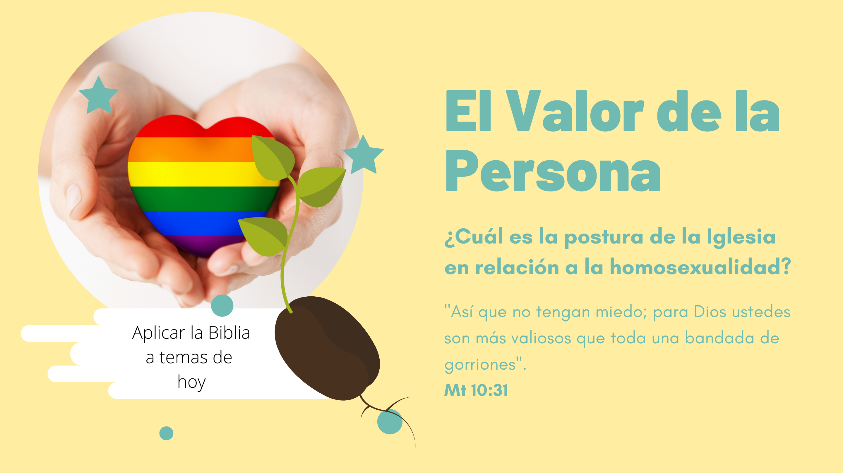

Slide 83

¿Qué es el ser humano en la Biblia?
La Biblia enseña que cada ser humano es creado por amor, hecho
a imagen y semejanza de Dios (cf. Gn 1,26). Esta afirmación nos
muestra la inmensa dignidad de cada persona humana, que no
es solamente algo, sino alguien. Es capaz de conocerse, de
poseerse y de darse libremente y entrar en comunión con otras
personas.
Al principio el hombre fue creado a la imagen de Dios. Estaba en perfecta
armonía con la naturaleza y la ley de Dios; los principios de justicia estaban
grabados en su corazón. Pero el pecado le separó de su Hacedor (Gn 3). Ya no
reflejaba más la imagen divina con perfección. Su corazón estaba en guerra con los principios de la ley de Dios. 'La intención de la carne es enemistad contra Dios, porque no se sujeta a la ley de Dios, ni tampoco
puede." (Ro 8,7)
Todo el transcurso de la vida del ser humano
es un proceso de perfeccionar su imagen y semejanza
a Su Creador.

Slide 84
¿Qué es el ser humano en la Biblia?
El ser humano es poco menor que los ángeles: "le
has hecho poco menor que los ángeles, y lo coronaste de gloria y honra" (Salmo 8:5).
El ser humano es custodio de la creación: “Llenad la tierra y gobernadla. Dominad los peces del mar, las aves del cielo, y todas las bestias que se mueven sobre la tierra" (Génesis 1 :28).

Slide 85
¿Qué es el ser humano en la Biblia?
El ser humano está llamado a vivir conforme a la voluntad de Dios, conforme al entendimiento que Él mismo nos ha dado: “Tus manos me hicieron y me formaron; dame entendimiento para que aprenda tus mandamientos” (Sal 119,73).

Slide 86
¿Qué es el ser humano en la Biblia?
La defensa de la dignidad de todo ser humano está atada con amar a Dios. Son inseparables. “Si alguno dice: ‘Yo amo a Dios’, y odia a su hermano, es un mentiroso” (1 Jn 4,20).

Slide 87
¿Cuál es el fundamento de la dignidad humana?
La dignidad humana se fundamenta en que el hombre
fue creado “a imagen de Dios” (Gn 1, 26-27). ¿Que es “a imagen de Dios?” No es sólo el alma. Aunque la naturaleza de Dios es espíritu, no cuerpo (Jn 4,24), sin embargo, “el cuerpo del hombre participa de la dignidad de la ‘imagen de Dios’… Es toda la persona humana la que está destinada a ser, en el Cuerpo de Cristo, el Templo del Espíritu. Es por eso que nuestros cuerpos son sagrados, “templos del Espíritu Santo” (1 Cor 3,16-17; 6,19)

Slide 88
¿Qué dice la Iglesia acerca del ser humano y su dignidad?
La dignidad de la persona humana está enraizada en su creación
a imagen y semejanza de Dios; se realiza en su vocación a la bienaventuranza divina. Corresponde al ser humano llegar libremente a esta realización. Por sus actos deliberados, la persona humana se conforma, o no se conforma, al bien prometido por Dios y atestiguado por la conciencia moral. Los seres humanos se edifican a sí mismos y crecen desde el interior: hacen de toda su vida sensible y espiritual un material de su crecimiento. Con la ayuda de la gracia crecen en la virtud, evitan el pecado y, si lo han cometido recurren como el hijo pródigo (cf Lc 15, 11-31) a la misericordia de nuestro Padre del cielo. Así acceden a la perfección de la caridad.
Catecismo 1700

Slide 89
¿Qué dice la Iglesia acerca del ser humano y su dignidad?
La Iglesia Católica proclama que la vida humana es sagrada y
que la dignidad de la persona es la base de una visión moral para la sociedad. Este es el fundamento de todos los principios de nuestra doctrina social.
Absolutamente todo católico está llamado como parte de su
vocación a defender la dignidad de todo ser humano, indiferentemente a su raza, religión, status socioeconómico, orientación política, orientación sexual o cualquier otra condición, considerando a todos como hermanos con igual dignidad. No hay excepciones a este principio de fraternidad.
La Iglesia Católica afirma que el valor de absolutamente toda persona es inalienable. Toda persona, por el mero hecho de ser persona, tiene valor, en toda etapa de la vida, desde la concepción hasta la muerte natural.

Slide 90
¿Qué atenta contra la noción bíblica del ser humano, su valor y su dignidad?
Hay muchas ideologías que atentan contra la noción bíblica del ser humano.
Por ejemplo:
Evolucionismo
Propone que el hombre es un mono listo que accidentalmente evolucionó.
Marxismo
Propone que el hombre es una pieza en la maquinaria económica del Estado
Psicoanálisis
Propone que el hombre es un maniaco sexual reprimido.
Una ideología especialmente nociva en la actualidad al tratar la noción del ser humano es la ideología de género.

Slide 91
¿Qué es la ideología de género?
La ideología de género es la última rebelión de la creatura contra su
condición de creatura.
La ideología de género pretende librar al ser humano incluso de las
exigencias de su propio cuerpo: se considera un ser autónomo que se
construye a sí mismo; una pura voluntad que se autocrea y se convierte en un
dios para sí mismo.
La ideología de género es una ideología (es decir, es un sistema de
pensamiento cerrado) que defiende que las diferencias entre el hombre y la
mujer, a pesar de las obvias diferencias anatómicas, no corresponden a una
naturaleza fija, sino que son unas construcciones meramente culturales y convencionales,
hechas según los roles y estereotiposque cada sociedad asigna a los sexos.
Utilizan la palabra “género” y no “sexo” porque para la ideología de género el
término sexo hace referencia a la naturaleza, e implica dos posibilidades –varón, mujer-, que son las únicas posibilidades derivadas de la dicotomía sexual biológica... mientras que el término género procede de la lingüística y
permite tres variaciones: masculino, femenino, neutro, y mucha más
imaginación.

Slide 92
¿Qué es la ideología de género?
Afirma una ideóloga de género, Judith Butler:
“El género es una construcción cultural; por consiguiente, no
es el resultado causal del sexo, ni tan aparentemente fijo como el
sexo…
Al teorizar que el género es una construcción radicalmente
independiente del sexo, el género mismo viene a ser un artificio libre
de ataduras.
En consecuencia varón y masculino podrían significar tanto un cuerpo
femenino como uno masculino; mujer y femenino, tanto un cuerpo masculino
como uno femenino”.
J. Butler
Gender Trouble: feminism and the Subversion of Identitiy Routlege, New York 1990, pág. 6

Slide 93
¿Qué es la ideología de género?
Afirma una ideóloga de género, Judith Butler:
“El género es una construcción cultural; por consiguiente, no
es el resultado causal del sexo, ni tan aparentemente fijo como el
sexo…
Al teorizar que el género es una construcción radicalmente
independiente del sexo, el género mismo viene a ser un artificio libre
de ataduras.
En consecuencia varón y masculino podrían significar tanto un cuerpo
femenino como uno masculino; mujer y femenino, tanto un cuerpo masculino
como uno femenino”.
J. Butler
Gender Trouble: feminism and the Subversion of Identitiy Routlege, New York 1990, pág. 6

Slide 94
¿Cuál es la relación entre ideología de género y homosexualidad?
La ideología de género propone que el ser humano
construye su propia naturaleza, dando paso a
deconstruir la dignidad de la persona, promoviendo los
derechos solo de aquellos cuyo estilo de vida sea
compatibles con su ideología, o promoviendo la aplicación
de solamente ciertos derechos humanos compatible con su
Ideología.
Por ejemplo: solos promover los derechos humanos de las personas que se identifican como homosexuales o solo interesarse por los derechos humanos de las personas homosexuales.

Slide 95
¿Qué dice la Iglesia en relación a la aplicación de derechos humanos y de la dignidad de la persona?
La Iglesia Católica nos enseña que toda persona tiene
dignidad inalienable, y que toda persona tiene
derechos humanos inalienables, incluyendo las
personas homosexuales.
La ideología de género solo aplica los derechos humanos
de acuerdo a su ideología, negando los derechos humanos de quienes no
vivan de acuerdo a su ideología.
Ejemplo: negar el derecho humano de la libertad religiosa llamándolo “homofobia”.

Slide 96
¿Qué dice la Iglesia Católica acerca de quienes se identifican como personas homosexuales?
La Iglesia Católica dice que las personas con inclinación homosexual "deben ser acogidas con respeto, compasión y delicadeza. Se evitará respecto a ellos, todo signo de discriminación injusta" (Cat. Igl. Cat. n. 2358), es decir, hay que respetarlas, ayudarlas y apreciarlas como a hijos de Dios que son. Su inclinación homosexual no les resta ni un ápice de su inalienable dignidad de personas.
La Iglesia Católica también dice que no es lícito ningún tipo de discriminación, incluyendo discriminar contra personas homosexuales.

Slide 97
¿Qué dice la Iglesia Católica acerca de quienes que se identifican como personas homosexuales?
“Es de deplorar con firmeza que las personas homosexuales hayan sido y sean todavía objeto de expresiones malévolas y de acciones violentas. Tales comportamientos merecen la condena de los pastores de la Iglesia, dondequiera que se verifiquen. Revelan una falta de respeto por los demás, que lesiona unos principios elementales sobre los que se basa una sana convivencia civil. La dignidad propia de toda persona siempre debe ser respetada en las palabras, en las acciones y en las legislaciones” (párrafo 1 del n°10).
Carta a los Obispos de la Iglesia Católica
sobre la atención pastoral a las personas homosexuales

Slide 98
¿Qué dice la Iglesia Católica acerca de quienes se identifican como personas homosexuales?
“Es de deplorar con firmeza que las personas homosexuales hayan sido y sean todavía objeto de expresiones malévolas y de acciones violentas. Tales comportamientos merecen la condena de los pastores de la Iglesia, dondequiera que se verifiquen. Revelan una falta de respeto por los demás, que lesiona unos principios elementales sobre los que se basa una sana convivencia civil. La dignidad propia de toda persona siempre debe ser respetada en las palabras, en las acciones y en las legislaciones”.
Carta a los Obispos de la Iglesia Católica
sobre la atención pastoral a las personas homosexuales
Párrafo 1 del n°10

Slide 99
¿Qué dice la Iglesia Católica acerca de quienes se identifican como personas homosexuales?
La Iglesia Católica no es una empresa que persigue
fines aquí en la Tierra sino que busca que “todos los hombres se salven y lleguen al conocimiento de la verdad” (1 Tim 2,4). Por eso tiene una particular solicitud pastoral por las personas homosexuales, y es por ello que distingue entre:
-Persona homosexual
-Inclinación homosexual -Conductas homosexuales

Slide 100
¿Qué dice la Iglesia Católica acerca de quienes se identifican como personas homosexuales?
Como ya se ha señalado, respecto de las personas
homosexuales afirma que merecen todo el respeto de acuerdo
a su dignidad personal. De hecho, con este fin, la Carta a los
Obispos de la Iglesia Católica sobre la atención pastoral a
las personas homosexuales usa siempre la expresión “persona
homosexual” y no utiliza la palabra “homosexual” como sustantivo,
sino una sola vez, para resaltar que toda persona tiene la misma
identidad fundamental: el ser creatura y, por gracia, hijo de Dios,
herederos de la vida eterna, de manera que no se puede reducir
a la persona a su orientación sexual: no se le puede considerar simplemente como un ‘heterosexual’ o un ‘homosexual’.

Slide 101
¿Qué dice la Iglesia Católica acerca de quienes se identifican como personas homosexuales?
Ahora bien, se debe tener presente que la Iglesia busca que todos
los hombres sean felices y que lleguen al cielo, y para ello
no propone un conjunto de ideas propias, sino el
seguimiento de Jesucristo: Quien “manifiesta con plenitud
el hombre al propio hombre, y a la vez le muestra con claridad
su altísima vocación” (n° 22 Gaudium et Spes ).
Todos los que viven en la Tierra tienen problemas y dificultades personales
de diverso tipo, que entorpecen en mayor o menor grado una vida concorde con las exigencias humanas, morales y espirituales de su dignidad de persona. Pero, es igualmente cierto, que todas las personas tienen diversas oportunidades de crecimiento, recursos, talentos y dones propios. Las personas homosexuales tiene retos y talentos como cualquier otro cristiano los tiene para progresar en su vida
de fe.

Slide 102
¿Qué dice la Iglesia Católica acerca de la tendencia homosexual?
La tendencia homosexual es la atracción a personas del mismo sexo.
La tendencia homosexual no es pecado en sí misma, pero sí conlleva una
llamada a la castidad propia de una persona soltera (abstinencia sexual),
puesto que el “matrimonio homosexual” no existe en la Biblia, y lo que no
existe en la Biblia tampoco existe en la Iglesia Católica.
En la creación del hombre como varón y mujer, hay una llamada, una
vocación que es doble: a ser uno y, en esa unidad, a ser fecundos. Llamada que
consta explícitamente en la Sagrada Escritura, y que se confirma en la
complementariedad de los sexos: en la naturaleza misma del hombre. Desde la concepción bíblica del ser humano, sólo entre un hombre y una mujer, por la diferenciación y complementariedad de los sexos, es posible el darse y recibirse recíprocamente y conformar una unidad física, afectiva y espiritual, abierta a la procreación; sólo así es posible una auto-donación de amor fecundo. Y, como enseña el Evangelio, la auto-donación es la esencia misma de la vida cristiana.

Slide 103
¿Qué dice la Iglesia Católica acerca de la tendencia homosexual?
La Iglesia Católica llama a la tendencia homosexual “desordenada”
porque no responde al reflejo de la imagen y semejanza con la que
Dios creó al ser humano, creándolos hombre y mujer, “creaturas de
Dios, llamadas a reflejar, en la complementariedad de los sexos, la
unidad interna del Creador. Ellos realizan esta tarea de manera
singular, cuando cooperan con Él en la transmisión de la vida,
mediante la recíproca donación esponsal”.
Carta a los Obispos de la Iglesia Católica
sobre la atención pastoral a las personas homosexuales
n°6
Todo el transcurso de la vida del ser humano es un proceso de perfeccionar su imagen y
semejanza Su Creador: todo ser humano (también las personas homosexuales) YA SON
imagen y semejanza de Dios, pero es elección de cada cual perfeccionar esa
imagen y semejanza progresivamente a lo largo de la vida (1 Jn 3,2), ordenándose
a vivir una vida coherente a la fe y a la Revelación.

Slide 104
¿Qué dice la Iglesia Católica acerca de la tendencia homosexual?
¿Es injusto calificar la tendencia homosexual como
intrínsecamente desordenada? ¿Es algo homofóbico?
La respuesta es no. La Iglesia considera la dignidad de las personas
homosexuales, exige que sean acogidas con respeto, compasión y
delicadeza (cfr. n° 2358 del Catecismo de la Iglesia Católica),
quiere su felicidad aquí en la Tierra y luego eternamente en el cielo;
y es precisamente por el desvelo hacia sus personas y por la
consideración de su vocación trascendente, por lo que los invita a
conformar su actuar con la voluntad del Creador.
Todos somos llamados a conformar nuestro actuar con la voluntad del Creador, no solamente las personas
homosexuales. Dios Amor desea la salvación de absolutamente todos.

Slide 105
¿Qué dice la Iglesia Católica acerca de la tendencia homosexual?
¿Es injusto calificar la tendencia homosexual como
intrínsecamente desordenada? ¿Es algo homofóbico?
La respuesta es no. La Iglesia considera la dignidad de las personas
homosexuales, exige que sean acogidas con respeto, compasión y
delicadeza (cfr. n° 2358 del Catecismo de la Iglesia Católica),
quiere su felicidad aquí en la Tierra y luego eternamente en el cielo;
y es precisamente por el desvelo hacia sus personas y por la
consideración de su vocación trascendente, por lo que los invita a
conformar su actuar con la voluntad del Creador.
Todos somos llamados a conformar nuestro actuar con la voluntad del Creador, no solamente las personas
homosexuales. Dios Amor desea la salvación de absolutamente todos.
La Iglesia, cuando rechaza las doctrinas erróneas en
relación con la homosexualidad, no limita sino que más bien defiende la
libertad y dignidad de la persona, entendidas de modo realista y auténtico".

Slide 106
¿Qué dice la Iglesia Católica acerca de la tendencia homosexual?
¿Qué debe hacer entonces una persona homosexual que busca
seguir al Señor? Como todo ser humano, las personas
homosexuales están llamadas a realizar la voluntad de Dios en su vida, y, si
son cristianas, a unir al sacrificio de la cruz del Señor todo sufrimiento y
dificultad que puedan experimentar a causa de su condición. La cruz
ciertamente constituye una renuncia de sí, pero no es un sacrificio inútil,
es una donación en obediencia a la voluntad del Señor (cfr. n° 12 de la
Carta a los Obispos de la Iglesia Católica sobre la atención pastoral
a las personas homosexuales y n° 2358 del Catecismo de la Iglesia Católica),
es vida de amor que los llevará a la paz y felicidad plena.
Asimismo, como todo ser humano, "las personas homosexuales están llamadas a vivir la castidad. Mediante
virtudes de dominio de sí mismo que eduquen la libertad interior, y, a veces mediante el apoyo de una
amistad desinteresada, de la oración y la gracia sacramental, pueden y deben acercarse gradual y resueltamente a la perfección cristiana” (n° 2359 del Catecismo de la Iglesia Católica).

Slide 107
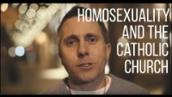
¿Qué dice la Iglesia Católica acerca de la tendencia homosexual?

Slide 108
¿Qué dice la Iglesia Católica acerca de la tendencia homosexual?
La Iglesia Católica propone que toda ayuda a toda persona, incluyendo a toda
persona homosexual, debe partir siempre de la verdad, porque sólo lo que es
verdadero puede ser válido para alcanzar el bien de las personas, y es por
eso que anima a una pastoral que, en relación con las personas
homosexuales, esté plenamente de acuerdo con las enseñanzas
de la Iglesia (cfr. n° 15-17 de la Carta a los Obispos de la Iglesia
Católica sobre la atención pastoral
a las personas homosexuales ).

Slide 109
¿Qué dice la Biblia acerca de los actos homosexuales?
Lv 18,22
"No te acostarás con varón como con mujer; es abominación".
Lv 20,13
"Si alguien se acuesta con varón como se hace con mujer, ambos han cometido
abominación: morirán sin remedio; su sangre caerá sobre ellos".
1 Cor 6, 9-10
"...Ni los impuros, ni los idólatras, ni los adúlteros, ni los afeminados
(malakoí), ni los homosexuales (arsenokoítai)... heredarán el Reino de Dios".
1 Tim 1, 9-11
"Teniendo bien presente que la ley no ha sido instituida para el justo, sino para los prevaricadores y rebeldes, para los impíos y pecadores,..., adúlteros, homosexuales, traficantes de seres humanos...“
Rom 1, 26-27
"Por eso los entregó Dios a pasiones infames; pues sus mujeres invirtieron las relaciones naturales por otras contra la naturaleza; igualmente los hombres, abandonando el uso natural de la mujer, se abrasaron en deseos los unos por los otros, cometiendo la infamia de hombre con hombre, recibiendo en sí mismos el pago merecido de su extravío".

Slide 110
¿Qué dice la Iglesia acerca de los actos homosexuales?
  El papa Francisco, en unas de las palabras más compasivas procedentes de un pontífice
  sobre los homosexuales, dijo que estos no deberían ser juzgados ni marginados y
  que deberían ser integrados en la sociedad, pero reafirmó las enseñanzas de la
  Iglesia de que los actos homosexuales son pecado.
  Francisco defendió a los homosexuales de la discriminación en la que fue su primera
  conferencia de prensa después de ser elegido Pontífice en marzo, pero también se
  refirió al catecismo universal de la Iglesia Católica, que dice que aunque la orientación
  homosexual no es pecaminosa, sí lo son los actos homosexuales.
  “Si una persona es homosexual y busca a Dios y tiene buena fe, ¿quién soy yo para juzgarlo?”, dijo el Papa.
  “El problema no es tener esta orientación. Debemos ser hermanos. El problema es ejercer presiones por esta orientación,
  o ‘lobbies’ de gente codiciosa, ‘lobbies’ políticos, ‘lobbies’ masónicos, muchos ‘lobbies’. Este es el
  peor problema”, dijo.

Slide 111
¿Qué dice el Papa acerca de las personas homosexuales?
  Papa Francisco: “Las personas homosexuales tienen derecho a estar en
  una familia, son hijos de Dios, tienen derecho a una familia.
  No se puede echar de una familia a nadie, ni hacerle la vida imposible
  por eso. Lo que tenemos que hacer es una ley de convivencia civil,
  tienen derecho a estar cubiertos legalmente. Yo defendí eso"

Slide 112
¿Por qué no puede haber “matrimonio homosexual” en la Iglesia Católica?
El matrimonio, tal cual lo concibió Dios, es entre un hombre y una mujer. La Iglesia no tiene la
autoridad para cambiar lo que Jesús mismo instituyó.
El matrimonio es un reflejo de la entrega de Jesús a la Iglesia. Es un sacramento ordenado a hacer
vida la voluntad de Dios, que ha creado al hombre y a la mujer para complementarse.
“No existe ningún fundamento para asimilar o establecer analogías, ni siquiera remotas, entre
las uniones homosexuales y el designio de Dios sobre el matrimonio y la familia”. Amoris Laetitia

Slide 113
¿Qué dicen los derechos humanos acerca de las personas homosexuales?
Artículo 1
Todos los seres humanos nacen libres e iguales en dignidad y derechos y, dotados
como están de razón y conciencia, deben comportarse fraternalmente los unos con los
otros.
Una persona homosexual es una persona con igual dignidad y derechos.
Artículo 2
Toda persona tiene todos los derechos y libertades proclamados en esta Declaración, sin
distinción alguna de raza, color, sexo, idioma, religión, opinión política o de cualquier otra índole,
origen nacional o social, posición económica, nacimiento o cualquier otra condición. Además, no se hará distinción alguna fundada en la condición política, jurídica o internacional del país o territorio de cuya jurisdicción dependa una persona, tanto si se trata de un país independiente, como de un territorio bajo administración fiduciaria, no autónomo o sometido a cualquier otra limitación a su soberanía.
Todos los derechos humanos aplican a absolutamente todos. Las personas homosexuales tienen todo el derecho a todos los derechos humanos, incluyendo el derecho humano a una unión civil para aquellos que no crean en la fe o elijan no vivir la fe.

Slide 114

Pregunta: Ser homosexual pero aún
así amar a Dios con toda tu vida,
¿es pecado?
Respuesta: Toda persona está llamada a amar a Dios con toda su vida,
incluyendo una persona homosexual.
No, no es pecado ser homosexual y amar a Dios con toda tu vida.
De hecho, es lo que toda persona cristiana está llamada a hacer para
ser feliz, pleno y santo.
No obstante, recuerda que cuando amas a Dios con toda tu vida eso tiene consecuencias. Si amas a Dios con toda tu vida evitarás todo pecado, incluyendo el acto homosexual, que es pecado, evitarás todo tipo de promiscuidad sexual y evitarás todo estilo de vida que no sea cónsone con la fe cristiana.
No basta con amar de palabra y solo decir que se ama a Dios con toda la vida: hay que amar con actos.

Slide 115
Pregunta: ¿Un homosexual va al infierno?
Respuesta: La Iglesia enseña que para ir al infierno debes morir en
estado de pecado mortal. Salvo que se confiese el pecado mortal
antes de morir, sí, la persona irá al infierno. Esto aplica a todo pecado
mortal.
Sin embargo, hay que hacer tres comentarios al respecto:
1. Nadie va al infierno meramente por ser homosexual. Ser
homosexual en sí mismo no es pecado. Lo que es pecado es el acto
homosexual, no ser homosexual.
2. No es a nosotros a quienes les corresponde juzgar si una persona está en el infierno o no. Es a Dios. Nadie, absolutamente nadie, puede afirmar con total certeza que una persona está en el infierno.
3. Para que haya un pecado mortal tiene que haber materia grave, pleno conocimiento y consentimiento deliberado. Incluso cometiendo el acto homoseual y la persona muera sin confesarse, puede pasar que no se cumple una de estas tres condiciones y por lo tanto no es pecado mortal.

Slide 116
Pregunta: ¿Por qué el Papa aceptó el
matrimonio homosexual?
Respuesta: El Papa no acepta el matrimonio homosexual.
Sencillamente dijo que “no es quien para juzgar” una persona
homosexual.

Slide 117
Pregunta: ¿Cómo tú puedes decir que alguien
nace homosexual y decir que eso es pecado?
Respuesta: No he dicho que nacer homosexual es pecado. Dije que
El acto homosexual es pecado. Ninguna persona es “pecado”.
Todos somos hijos de Dios, incluyendo los hermanos homosexuales.

Slide 118
Pregunta: ¿Por qué piensa que la homosexualidad
es un pecado?
Respuesta: Responderé con dos comentarios:
1. Tener orientación homosexual no es pecado. Solo el acto
homosexual es pecado. Se puede elegir ser homosexual y elegir vivir
una vida de castidad conforme lo enseña la Iglesia. Puedes ver más información
en este link: Living with Courage - Ep. 1: The call to chastity – YouTube
2. Esto que estoy explicando en relación a la homosexualidad no es lo que yo pienso, es lo que la Iglesia
enseña. No es una opinion de la maestra, es una enseñanza de la Iglesia.

Slide 119
Pregunta: ¿Dónde cae la intersexualidad?
Es algo biológico también.
Respuesta: La intersexualidad no tiene que ver con la ideología de
género. Es un problema médico y debe tratarse como tal.
Que quede claro: incluso las personas intersexuales tendrán un
sexo genético concreto (xx o xy). El problema estriba que los genitales
no corresponden al sexo genético por diversidad de razones biológicas.
Eso no es lo mismo que pretender construir tu propio género tú mismo, tal cual lo propone la
ideología de género. Son dos cosas MUY distintas.
O sea: eso de que “es biológico también” no procede. La ideología de género no es biológica: es ideológica.

Slide 120
Pregunta: ¿La ideología existe porque dicha
comunidad fueron o plantearon este gusto
o pensamiento?
Respuesta: Una ideología no existe meramente porque “una
Comunidad fueron y plantearon ese gusto o pensamiento”.
No se trata de un “gusto”. Una ideología existe para promover
un fin concreto con implicaciones políticas:
“An ideology exists to confirm a certain political viewpoint, serve the
interests of certain people, or to perform a functional role in relation to social,
economic, political and legal institutions” (Law and Ideology (Stanford Encyclopedia of Philosophy)).
O sea: la ideología de género no existe meramente por un “gusto” o un “pensamiento”, sino para promover eso que llamas “gusto” y “pensamiento” a nivel político, legal, económico y cultural. El interés y el centro no es promover la justiciay la igualdad para todos, ni el mejor crecimiento posible de todos los ciudadanos, o servir al bien común, sino promover los sistema de pensamiento que sean compatible con sus ideas, promoviendo así la justicia y la equidad solo para los que le convienen.

Slide 121
Pregunta: ¿En la dignidad y el valor aún así es
aceptado cualquier delito o pecado, aún así el
arrepentimiento?
Respuesta: Creo que debo comenzar aclarando que el acto homosexual
ni el ser homosexual es delito, y la Iglesia tampoco promueve que sea
delito.
Aclarado ese detalle, respondo a la pregunta.
La dignidad y el valor de la persona no cambian nunca, incluso cuando
se comete un delito. A la persona que comete un delito también se le ha de
tratar con dignidad y respetando su valor como persona, incluso cuando se trate
de delitos graves. No se trata de que se “acepte” los delitos o pecados, sino de que hemos de reconocer a todos como personas e hijos de Dios incondicionalmente, siempre llamados al arrepentimiento y a la conversión. Negar la dignidad y el valor de la persona es negar su humanidad. Ni siquiera en el fuero civil es legítimo hacer eso. Los derechos humanos son para todos, incluso para quienes no se arrepienten del delito cometido… El arrepentirse o no arrepentirse no cambia un ápice su dignidad y valor como personas.

Slide 122
Pregunta: ¿Aunque sean homosexuales o
parte de la comunidad LGBTQ no serían
aceptados por Dios como hijos?
Respuesta: Todos somos hijos de Dios. Eso no cambia por lo que hagas o dejes
de hacer.
Dios nos llama a vivir según a todos según sus enseñanzas, y Él nos enseña
precisamente a identificarnos primordialmente como hijos Suyos, no por
nuestra orientación sexual.
La comunidad LGBTQ precisamente promueve identificarse primordialmente por
la orientación sexual y por vivir un estilo de vida que no es compatible con las
enseñanzas bíblicas y las enseñanzas de la Iglesia. O sea: son hijos de Dios que no
viven de acuerdo a sus enseñanzas ni de acuerdo a la identidad que Dios Amor nos da como hijos Suyos.
Piensa en un padre que tiene un hijo y el hijo elige no acatar la autoridad del padre. El hijo no deja de ser hijo del padre, pero el hijo ni se identifica con la identidad del padre ni responde a su autoridad. El padre, por supuesto, siempre intentará buscar la reconciliación. Así lo hace Dios: nunca deja de amar a ningún hijo, buscando siempre la conversión de quienes eligen no vivir según todas su enseñanzas.

Slide 123
Pregunta: Si la Iglesia no está en contra de los
homosexuales, ¿por qué no deja que se
casen por la Iglesia?
Respuesta: La Iglesia no puede hacer nada que contradiga la
Revelación. Las Sagradas Escrituras son muy claras respecto a que el acto
homosexual es pecado, y también respecto a la naturaleza del matrimonio
(complementariedad hombre y mujer, abierto a la vida, hacer vida la entrega
de Jesús a la Iglesia…). Por eso no puede haber “matrimonio homosexual”.
Sin embargo, el tú elegir vivir tu fe con todas sus consecuencias no significa
que estás en contra de algo o de alguien, lo que estás eligiendo es vivir tu fe
con todas las consecuencias, incluyendo en la enseñanza bíblica acerca del
matrimonio. Elegir vivir la fe bíblicamente y eclesialmente es un derecho humano. De hecho: es la ideología de género la que está en contra de las enseñanzas bíblicas y la que promueve que se denomine como “homofobia” el elegir vivir la fe. Eso podría llamarse “cristianofobia”, pero eso no vende y no es popular en los medios de comunicación.
La Iglesia no está en contra de nadie: sencillamente vive sus enseñanzas, todas, de acuerdo a la Palabra y al Magisterio.

Slide 124
Pregunta: ¿Cómo se trata a los “abusadores”
(no sé como ponerlo en mejores palabras)?
Respuesta: La Iglesia no tiene tolerancia ante ningún tipo de abuso
(abuso de poder, abuso sexual, abuso de conciencia, abuso
psicológico, incluso abuso económico…). Si el abusador es un
ministro ordenado (sacerdote, diácono), o sucede en una institución
católica, se han de investigar lo hechos, y de ser verídicos se le
retira del ministerio público y se toman las medidas pertinentes.
En caso de abuso, la Iglesia siempre promueve que se le dé todo el
apoyo posible a la víctima del abuso y que se tomen todas la medidas necesarias para evitar que el abuso pueda ocurrir nuevamente. Esto aplica con especial gravedad a casos de abuso de menores o adultos vulnerables.

Slide 125
Pregunta: ¿Si cometes pecados como la
homosexualidad, son aceptados, pero según los
ojos de Dios son católicos?
Respuesta: En primer lugar aclaro: el tener la atracción homosexual no es
pecado. Lo que es pecado es el acto homosexual. O sea: la homosexualidad
en sí misma no es pecado.
Suponiendo que te refieres al acto homosexual, contesto la pregunta.
Nadie deja de ser católico meramente por cometer un pecado, sea el pecado
que sea. Dejas de ser católico cuando renuncias a la autoridad de la Iglesia y
cuando renuncias a vivir la fe. Solamente es posible ser católico aceptando plenamente
la Revelación de Dios, tal y como la acoge, protege y enseña la Iglesia (el Papa y los obispos que están unidos al Papa y entre sí). Si no vives las enseñanzas de la Iglesia realmente no eres católico, incluso cuando te llames a ti mismo “católico abierto” o “católico moderno” o “católico progresista”…
Ante los ojos de Dios serás católico si vives las enseñanzas de la Iglesia y vives la fe conforme a Su designio (él le da las llaves a Pedro y le dice “sobre ti edificaré mi Iglesia, afirmando la autoridad de la Iglesia y del Papa). Eso Él lo sabrá mejor que nadie porque Él ve el corazón.

Slide 126
Pregunta: ¿Qué es un pecado más grave,
la homosexualidad o, por decir, el robo?
Respuesta: Recuerda, solo los actos homosexuales son pecado. La atracción al mismo sexo en sí
misma no es pecado.
Para responder esta pregunta tendríamos que preguntarnos primero qué es “pecado grave”.
El pecado es grave cuando se dan juntamente 3 cosas:
-Que la materia sea gravemente mala (en sí o en sus circunstancias); o que yo crea que es
grave aunque de suyo no lo sea.
-Que al hacerlo yo sepa que es grave.
-Que yo quiera hacer aquello que sé que es grave.
Tanto un robo como un acto homosexual serán pecado grave si se cumplen estas circunstancias.
Ahora bien, ¿cuál es el pecado más grave de los dos, asumiendo que los dos son pecados graves? El Catecismo de la Iglesia Católica nos dice que “El pecado más grave es el que se comete por malicia, por elección deliberada del mal” (Cat 1860). O sea: el pecado más grave, entre dos pecados que ya son graves, será el que se cometa con más intención deliberada de hacer el mal.
Puedes leer más información de pecados graves aquí: Catholic.net - El pecado es grave

Slide 127
Pregunta: ¿Qué pasa si una persona es trans en
el matrimonio?
Respuesta: Si una persona que se identifica como trans contrayera
matrimonio sacramental porque el sacerdote no se diera cuenta de esa
circunstancia (cosa que sería extremadamente rarísima que pase,
pero supongamos que pasara), el matrimonio quedaría anulado
en cuanto se tenga constancia de ese hecho.
Uno de los requisitos para que un matrimonio católico pueda darse
es que sea entre hombre y mujer.

Slide 128
Pregunta: ¿Qué pasa si una persona es
homosexual en el matrimonio?
Respuesta: No se supone que una persona que se identifica como
homosexual contraiga matrimonio sacramental con una persona
del sexo opuesto, consciente de que no es heterosexual.
Si la persona homosexual ocultó deliberadamente ese hecho a
la pareja ese hecho antes del matrimonio, el matrimonio quedaría
anulado.
Incluso casándose siendo la pareja consciente de que el cónyuge es realmente
homosexual, ese matrimonio también sería nulo.
Puedes leer acerca de las razones de nulidad matrimonial aquí:
Grounds of Nullity — Diocese of New Ulm (dnu.org)

Slide 129
Pregunta: ¿Si amo a alguien no puede ser
homosexual en la Iglesia?
Respuesta: Jesús nos llama a amar a todos, también a los hermanos
que se identifican como homosexuales.
Se puede tener una tendencia homosexual y ser un
homosexual casto en la Iglesia. Lo que no se puede
es ser católico y promover el estilo de vida homosexual o consentir
cualquier pecado adrede, incluyendo el acto homosexual, que es pecado.
Recuerda: amar no siempre es sinónimo de tener relaciones sexuales.
Para amar a alguien no siempre se ha de tener relaciones sexuales, las relaciones sexuales
tienen un orden querido por Dios que ha de honrarse si eliges vivir la fe.

Slide 130
Pregunta: ¿Una persona homosexual puede
ser religioso o religiosa, o sacerdote?
Respuesta: El Papa Francisco dijo que no, una persona con tendencias
homosexuales arraigadas no puede ser admitido en el seminario, ni debe ser
admitido en la vida religiosa.
En este video de Courage se explica el porqué: Living with Courage - Ep. 4:
Vocational discernment amid same-sex attractions – YouTube
Yo también di mi opinión muy personal al respecto en uno de los grupos
en lo que se me preguntó esta pregunta: si sabes que una persona tiene
una inclinación a abusar del poder o a abusar psicológicamente (quiero decir:
Inclinación a cometer cualquier tipo de abuso), no debes ponerla en puestos de
responsabilidad donde estarán extremadamente tentados a pecar conforme a su inclinación.
De la misma forma, si sabes que una persona tiene una inclinación a la atracción al mismo sexo no deberías ponerla a vivir en comunidades donde cohabitan personas del mismo sexo, como lo son los conventos y seminarios. La estás poniendo en una posición de extrema tentación a pecar, y eso no fomentará una vida de piedad
en el estado consagrado/sacerdotal.

Slide 131
Pregunta: ¿Una pareja que no pueda tener
hijos se puede casar por la Iglesia?
Respuesta: Si se trata de una pareja que no pueda tener hijos
por causas fuera de su control, pero son hombre y mujer que
si pudieran tener hijos estarían dispuestos a tenerlos, sí que se
pueden casar por la Iglesia, y se les exhorta a consumar la apertura
a la vida via adopción o via maternidad y paternidad espiritual
(dedicarse especialmente a sacar adelante algún ministerio de la
Iglesia).
Si se trata de una pareja que no quiera tener hijos conscientemente
y adrede, no pueden casarse por la Iglesia.

Slide 132
Pregunta: ¿Por qué la Iglesia quiere tener
opinión de otras personas?
Respuesta: No, la Iglesia no busca ni pretende ni quiere
tener “opinión de otras personas”. La Iglesia desea la salvación de
todos, y no dejará de buscarla amando a todos y denunciando
absolutamente todo lo que sea pecado o induzca al pecado
y a desafiar el designio de Dios para el ser humano, incluyendo el
pecado homosexual y la ideología de género, que no es el único
pecado e ideología que la Iglesia denuncia, ni siquiera es el más que
denuncia.
El pecado que la Iglesia más denuncia es el abuso contra los pobres
y desvalidos, sea como sea que se dé.
Últimamente el Papa Francisco también está hablando mucho del pecado ecológico...
Eso no son “opiniones”: es vivir el Evangelio.

Slide 133
Pregunta: ¿Por qué discriminan por algo que no
es su inconveniencia?
Respuesta: La Iglesia no discrimina a nadie, incluyendo a los hermanos
que se identifican como homosexuales. La Iglesia sencillamente
afirma lo que la Revelación enseña, con todas sus consecuencias.
Puedes escuchar más acerca de la posición de la Iglesia
en cuanto a hermanos que se identifican como homosexuales,
incluyendo porqué la Iglesia Católica no les odia ni les discrimina,
en el siguiente video:
Beyond No: What the Catholic Church Has to Say About Same-Sex Attraction | Fr. Mike Schmitz | SLS20 - YouTube

Slide 134
Pregunta: ¿Por qué las personas definen a los
homosexuales solo por lo que les gusta?
Respuesta: La Iglesia no identifica a nadie “por lo que le gusta”.
La Iglesia identifica y llama a identificar a todos primordialmente
como hijos de Dios.
Eso que llamas “definir a los homosexuales solo por lo que les gusta”
realmente es fruto de la ideología de género, que es la que promueve
identificar a las personas primordialmente por su sexualidad.
Creo que respondí a tu pregunta… pero hago un comentario más. La sexualidad
tal cual la enseña la Iglesia es mucho más que “lo que me gusta”. El chocolate nos puede gustar también, por ejemplo.
La sexualidad, vista desde el plan de Dios, va mucho más allá de “lo que me gusta”: es una entrega total que consuma la entrega de Cristo a Su Iglesia, que consuma una vocación concreta. Es una respuesta a un llamado a donarnos conforme a la voluntad de Dios.

Slide 135
Pregunta: ¿Por qué la Iglesia quiere tener
la decisión de otras personas?
Respuesta: La Iglesia no puede tener la decisión de ninguna persona.
Ni siquiera Dios mismo puede hacer eso.
La Iglesia sencillamente orienta a todos en el camino del Amor de
Dios y de la salvación, dando la información y el testimonio
necesario para aprender a tomar decisiones cónsones con la Palabra
y la Revelación.
Siempre será tu decisión seguir el camino que Jesús propone, o no hacerlo.
La Iglesia no puede tomar por ti la decisión de seguir a Jesús. Dios no puede tomar por ti la decisión de cumplir Su voluntad.
Solo tú puedes hacer eso, y es muy bueno que seas consciente de ello.

Slide 136
Pregunta: ¿Por qué consideran pecado querer
amar a la persona que te guste?
Respuesta: El pecado es no corresponde al designio de Dios y a sus mandamientos...
y eso puede pasar en cualquier relación sexual que sea pecado, no solo con las
relaciones sexuales homosexuales, incluso si te “gusta” la persona.
En la Iglesia el vivir la sexualidad no se trata meramente de que te guste una persona y
sigas tus impulsos. Esto aplica a todos.
La Palabra nos propone vivir una sexualidad que es una auténtica entrega y don según
Jesús se entrega a la Iglesia.
Por supuesto que te tiene que “gustar” la persona, pero una sexualidad que se vive
primordialmente por “gusto” no es cónsone con las enseñanzas de la Iglesia. Has de entregarte a la persona dando todo cuanto eres, dentro del contexto de una alianza matrimonial, haciendo vida la imagen del Amor de Dios, que es fecundo y donativo. Los gustos pueden cambiar, pero un compromiso es para toda la vida. La sexualidad según las enseñanzas de la Iglesia no se reduce a mero “gusto”: va unido a un compromiso para toda la vida, comprometiéndonos a hacer vida el Amor de Dios con ese cónyuge.
Si quieres leer un poco más acerca de porqué según las enseñanzas de la Iglesia dejarse llevar meramente por el gusto sexual es un uso inadecuado y pecaminoso de la de la sexualidad, puedes leer aquí: Catholic.net - Amor y sexo, ¿es necesario aprender?

Slide 137
Pregunta: ¿Qué es la inclinación homosexual?
¿Qué es el acto homosexual? ¿La persona
homosexual y el acto homosexual son todos pecado,
o solo la inclinación y el acto:
Respuesta: La persona homosexual es la persona que tiene atracción al mismo sexo.
La inclinación homosexual es la atracción al mismo sexo.
El acto homosexual son las relaciones sexuales homosexuales.
Ser una persona homosexual no es pecado, aunque recuerda: Dios nos llama a identificarnos
primordialmente como hijos de Dios, no por nuestra orientación sexual.
La inclinación homosexual no es pecado en sí misma, pero sí es un campo de lucha: ninguna inclinación a pecar debe ser consentida.
El acto homosexual sí que es pecado. Todo pecado contra la castidad es pecado mortal.
Todos somos llamados a la santidad en la Iglesia, incluyendo los hermanos que se identifican como homosexuales. Puedes leer más acerca del ministerio de la Iglesia a hermanos homosexuales en Estados Unidos (no encontré información de Puerto Rico) aquí: Ministerio-a-las-personas-con-inclinacion-homosexual_0.pdf (usccb.org)

Slide 138
Pregunta: Si la Biblia dice que no juzguemos,
¿por qué se juzga a los homosexuales?
Respuesta: Tienes razón, nadie puede juzgar a nadie. La Iglesia
es un hospital de pecadores.
Lo que sí hace la Iglesia es afirmar claramente la enseñanza de la
Biblia acerca de los actos homosexuales y la homosexualidad.
Eso no es juzgar: es afirmar la verdad, toda la verdad (no solo en
materia de sexualidad, sino en todos los aspectos de la vida), que
la Revelación nos revela.
También hemos de recordar que la Biblia nos enseña que Jesús perdona a la mujer pecadora, pero también le dice: “ve, no peques más”. O sea, Jesús no desea juzgarnos, pero cuando nos perdona también nos pide que tengamos el propósito de no pecar más. No podemos ser
cristianos y hacer del pecado un estilo de vida.

Slide 139
Pregunta: ¿Qué tiene de malo la homosexualidad
si Dio nos crea libres para amar a quien queramos,
si Dios nos da el libre albedrío para amar a quien
queramos?
Respuesta: Recordatorio: la homosexualidad (la atracción sexual homosexual) no es mala
en sí misma. El acto homosexual sí es pecado porque no responde al propósito de Dios
para la sexualidad.
Ahora respondo a la pregunta…
Dios nos da libre albedrío, pero junto al libre albedrío nos llama a hacer el bien. Podemos
elegir pecar, pero Dios no nos dio la libertad para esa. Dios nos llama a ser libres amando
conforme a Su voluntad, no meramente “amando a quien queramos” o “amando a quien nos guste”.
Puedes leer más acerca del libre albedrío y la libertad aquí: Catholic.net - La libertad del hombre

Slide 140
Pregunta: ¿Por qué las parejas homosexuales
no pueden amarse, si amor es amor?
Respuesta: Para un cristiano, no se trata de que “amor es amor”, sino de que “Dios
es Amor”. Todo cuanto no signifique amar como Dios nos ama (dando la vida,
haciendo vida la entrega de Jesús a la Iglesia, haciendo vida un amor fecundo,
haciendo vida Su designio…) no es amor. El modelo del amor cristiano es Dios
Amor, no el amor que predica la ideología de género.
Esto no significa que una persona homosexual “no puede amar”. Lo que significa
es que ha de buscar una vocación en la cual pueda consumar su llamada al amor
(todos la tenemos) correspondiendo a la voluntad de Dios Amor. En el caso de los
hermanos homosexuales, esto necesariamente conlleva castidad abstinente.
Esto es muy opinión personal: debería de haber una vocación de “castidad consagrada” en la que hermanos homosexuales ---y también matrimonios--- puedan comprometerse a vivir la castidad con especial profundidad y entrega a un magisterio eclesial concreto. En estos momentos existen los laicos consagrados, pero no existe un compromiso de castidad consagrada. No creo que este planteamiento sea incompatible con el Magisterio, sencillamente aún no existe, pero puede plantearse.
Se los cuento como ejemplo de como es posible proponer profundizar el Magisterio sin atentar contra las enseñanzas de la Iglesia.

Slide 141
Pregunta: ¿La ideología de género promueve
el estilo de vida gay?
Respuesta: Sí. La ideología de género promueve todo estilo de
vida que sea compatible con su ideología. El espectro es variado:
la ideología de género no solo promueve el estilo de vida gay,
también promueve el transgenderismo, propulsado su agenda
ideológica y no intereses que sirvan al bien común (solo
sirven a algunos, de acuerdo a los intereses ideológicos).
La Iglesia nos enseña que estamos llamados a servir al bien común de
todos y a defender la dignidad de absolutamente todos. Es decir: de la misma
forma que defendemos la dignidad de los hermanos homosexuales hemos de defender la dignidad de los niños no-nacidos, del pobre, del excluido, del refugiado, de los homeless…
La ideología de género deconstruye la defensa de la dignidad (y la naturaleza humana misma) de tal forma que todo ---también la defensa de la dignidad--- depende de la agenda ideológica, e incluso aplicando los derechos humanos de la forma que más convenga a la ideología.

Slide 142
Pregunta: ¿La Iglesia promueve que la familia
rechace a un miembro por ser homosexual?
Respuesta: NO. La Iglesia enseña que ninguna persona homosexual
debe ser rechazada por sus familiares. Se les debe amar
incondicionalmente. La Iglesia no promueve violencia alguna en contra
de ninguna persona, incluyendo contra personas que se identifican
como homosexuales.

Slide 143
Pregunta: ¿La Iglesia enseña que las personas
homosexuales son menos seres humanos?
Respuesta: NO. La Iglesia enseña que todos somos seres humanos
iguales y dignos, con igual capacidad para conocer a Dios.

Slide 144
Pregunta: ¿La Iglesia promueve que se trate
a las personas que se identifican como homosexuales
como experimentos?
Respuesta: Me hubiera gustado saber el transfondo de esta pregunta,
de donde salió la idea de que la Iglesia podría ser capaz de promover
algo así.
La respuesta es NO. La Iglesia no promueve que se trate a
Absolutamente nadie como experimento, incluyendo a hermanos
que se identifican como homosexuales.

Slide 145
Pregunta: ¿No puede decirse que la fe
es ideológica también?
Respuesta: Si eres un creyente, no. Esto podría decirlo alguien que
conoce la fe como una mera idea, una persona que no tiene fe viva…
Para un católico, la fe no puede ser ideológica. En esta homilía
puedes leer como el Papa nos exhorta a no elegir la ideología
por encima de la fe:
El Papa: Atención a no elegir la ideología por encima de la fe - Vatican News
Para un católico la fe es un encuentro cotidiano con una Persona viva y
encarnada: Jesús de Nazareth. No hay forma de ser un católico de verdad y concebir la fe
como una ideología, o concebirla solo ideológicamente. Eso no es compatible ni con la Revelación ni con el Magisterio.

Slide 146
Pregunta: ¿Para la Iglesia la homosexualidad
es de nacimiento o elegida?
Respuesta: A la Iglesia no le corresponde expresarse a ese respecto.
Le corresponde a la ciencia y a la psicología.
Hasta este momento se sabe que en ciertas ocasiones
la atracción homosexual es de nacimiento, y en otras es provocada
por un trauma. O sea: puede haberla de ambas circunstancia.

Slide 147
Pregunta: ¿Por qué el tema de la homosexualidad
Importa tanto?
Respuesta: Creo que por razones culturales: la misma ideología de
género se encarga de promoverlo socioculturalmente como agenda.
Incluso a nivel económico, todo lo que es pro-homosexualidad
vende. Ojea todos los productos con arcoíris de LGTB que hay en
Amazon y entenderás lo que digo.
Sin embargo, que quede claro: en la Iglesia no se debe dar más
Importancia al pecado del acto homosexual que otro tipo de pecados como el robo,
o el adulterio. La Iglesia condena todo pecado, no solo el pecado
del acto homosexual.

Slide 148

En la Iglesia Católica nadie, absolutamente nadie, sea homosexual o no, está llamado a identificarse meramente por su identidad sexual.
Nuestra identidad primordial siempre será la de hijos e hijas de Dios, incondicionalmente amados por Él.

Slide 149
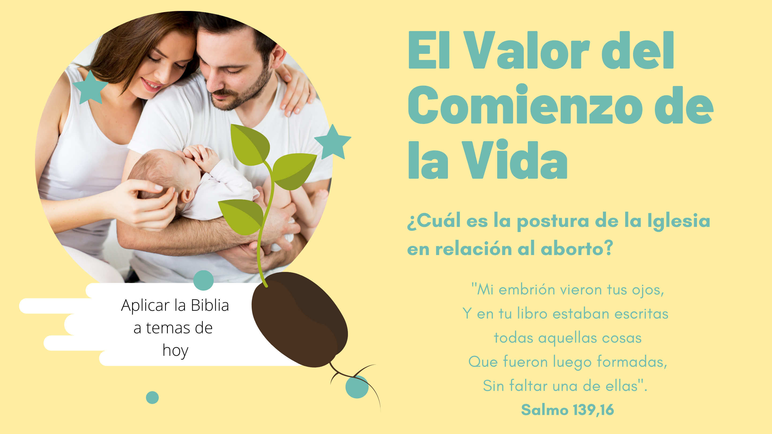

Slide 150
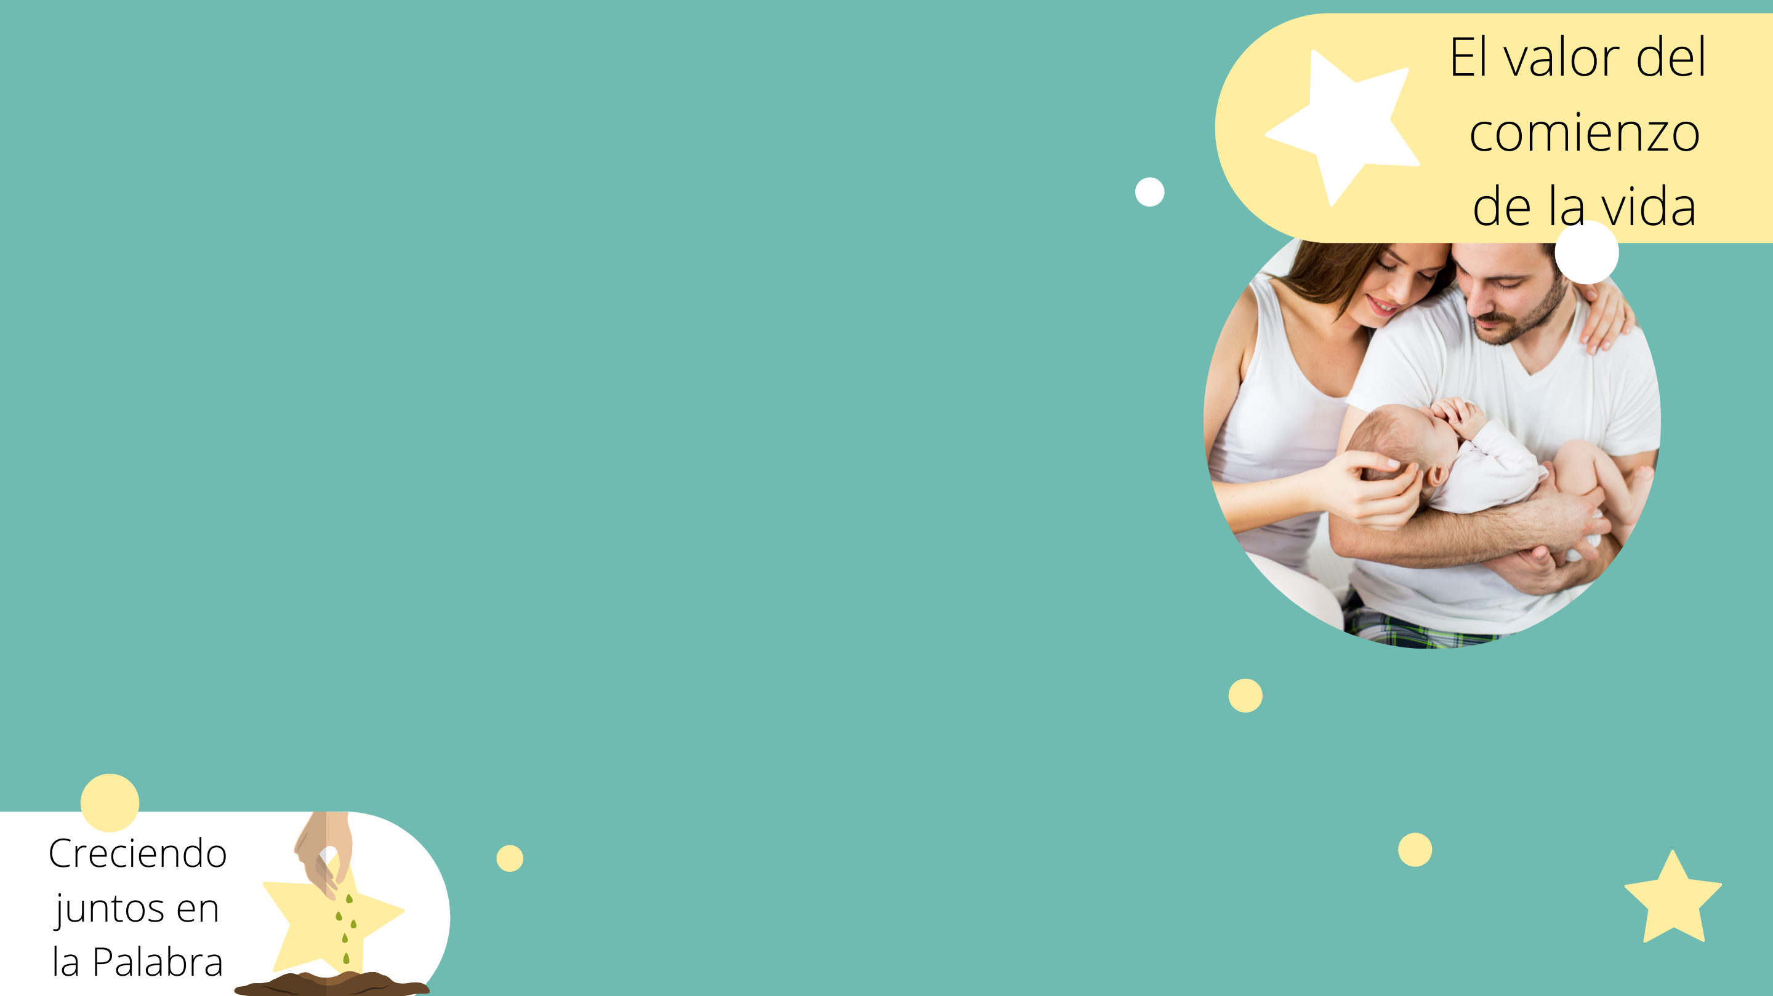
¿Qué dice la Biblia acerca del valor del comienzo de la vida?
Antes que yo te formara en el seno materno, te conocí, y antes que nacieras, te consagré, te puse por profeta a las naciones.
Jeremías 1:5

Slide 151
¿Qué dice la Biblia acerca del valor del comienzo de la vida?
Porque tú formaste mis entrañas; me hiciste en el seno de mi madre. Te alabaré, porque asombrosa (y) maravillosamente he sido hecho; maravillosas son tus obras, y mi alma lo sabe muy bien. No estaba oculto de ti mi cuerpo, cuando en secreto fui formado, (y) entretejido en las profundidades de la tierra. Tus ojos vieron mi embrión, y en tu libro se escribieron todos los días que {me} fueron dados, cuando (no existía) ni uno solo de ellos.
Salmo 139, 13-16

Slide 152
¿Qué dice la Biblia acerca del valor del comienzo de la vida?
No matarás.
Éxodo 20, 13

Slide 153
¿Qué dice la Biblia acerca del valor del comienzo de la vida?
Escuchadme, islas, y atended, pueblos lejanos. El SEÑOR me llamó desde el seno materno, desde las entrañas de mi madre mencionó mi nombre.
Isaías 49:1

Slide 154
¿Qué dice la Biblia acerca del valor del comienzo de la vida?
¿Por qué me ha acontecido esto a mí, que la madre de mi Señor venga a mí? Porque he aquí, apenas la voz de tu saludo llegó a mis oídos, la criatura saltó de gozo en mi vientre.
Lucas 1:43-44

Slide 155
¿Qué dice la Biblia acerca del valor del comienzo de la vida?
Tus ojos vieron mi embrión, y en tu libro se escribieron todos los días que (me) fueron dados, cuando (no existía) ni uno solo de ellos.
Salmo 139,16

Slide 156
¿Qué dice la Biblia acerca del valor del comienzo de la vida?
¿Acaso Aquél que me hizo a mí en el seno materno, no lo hizo (también) a él? ¿No fue uno mismo el que nos formó en la matriz?
Job 31,15

Slide 157
¿Qué dice la Biblia acerca del valor del comienzo de la vida?
Por que tú me sacaste del seno (materno;) me hiciste confiar desde los pechos de mi madre. A ti fui entregado desde mi nacimiento; desde el vientre de mi madre tú eres mi Dios.
Salmos 22,9-10

Slide 158
¿Qué dice la Biblia acerca del valor del comienzo de la vida?
Así dice el SEÑOR, tu Redentor, el que te formó desde el seno materno: Yo, el SEÑOR, creador de todo, que extiendo los cielos yo solo y afirmo la tierra sin ayuda.
Isaías 44,24

Slide 159
¿Qué dice la Biblia acerca del valor del comienzo de la vida?
Seis cosas hay que odia el SEÑOR, y siete son abominación para El: ojos soberbios, lengua mentirosa, manos que derraman sangre inocente…
Proverbios 6,16-17

Slide 160
¿Qué enseña la Iglesia en relación
al valor del comienzo de la vida?
“La vida humana ha de ser tenida como sagrada, porque desde su inicio es fruto de la acción creadora de Dios y permanece siempre en una especial relación con el Creador, su único fin. Sólo Dios es Señor de la vida desde su comienzo hasta su término; nadie, en ninguna circunstancia, puede atribuirse el derecho de matar de modo directo a un ser humano inocente” (Congregación para la Doctrina de la Fe, Instr. Donum vitae, intr. 5).
Catecismo 2258

Slide 161
¿Qué enseña la Iglesia en relación
al valor del comienzo de la vida?
La vida humana debe ser respetada y protegida de manera absoluta desde el momento de la concepción. Desde el primer momento de su existencia, el ser humano debe ver reconocidos sus derechos de persona, entre los cuales está el derecho inviolable de todo ser inocente a la vida (cf Congregación para la Doctrina de la Fe, Instr. Donum vitae, 1, 1).
Catecismo 2270

Slide 162
¿Qué enseña la Iglesia en relación
al valor del comienzo de la vida?
Desde el siglo primero, la Iglesia ha afirmado la malicia moral de todo aborto provocado. Esta enseñanza no ha cambiado; permanece invariable. El aborto directo, es decir, querido como un fin o como un medio, es gravemente contrario a la ley moral.
Catecismo 2271

Slide 163
¿Qué enseña la Iglesia en relación
al valor del comienzo de la vida?
«No matarás el embrión mediante el aborto, no darás muerte al recién nacido».
(Didajé, 2, 2; cf. Epistula Pseudo Barnabae, 19, 5; Epistula ad Diognetum 5, 5; Tertuliano, Apologeticum, 9, 8).
Didajé: es una obra de la literatura cristiana primitiva que pudo ser compuesta en la segunda mitad del siglo I.

Slide 164
¿Qué dice la Iglesia en relación al valor del comienzo de la vida?
La cooperación formal a un aborto constituye una falta grave. La Iglesia sanciona con pena canónica de excomunión este delito contra la vida humana. “Quien procura el aborto, si éste se produce, incurre en excomunión latae sententiae” (CIC can. 1398), es decir, “de modo que incurre ipso facto en ella quien comete el delito” (CIC can. 1314), en las condiciones previstas por el Derecho (cf CIC can. 1323-1324). Con esto la Iglesia no pretende restringir el ámbito de la misericordia; lo que hace es manifestar la gravedad del crimen cometido, el daño irreparable causado al inocente a quien se da muerte, a sus padres y a toda la sociedad.
Catecismo 2272

Slide 165
¿Qué dice la Iglesia en relación al valor del comienzo de la vida?
La Medicina Fetal trata condiciones médicas de embriones y descarta
enfermedades antes del nacimiento, permitiendo el sano desarrollo del
bebé. Es el resultado del avance médico que nos permite
comenzar con los tratamientos sin tener que esperar
hasta su nacimiento, como sucedía hasta hace algunos años.
Esta subespecialidad le permite recibir tratamiento médico
desde el vientre materno, con la finalidad de prevenir, detectar y
corregir posibles afecciones.
Ejemplo: La cirugía prenatal para la espina bífida (cirugía fetal) se realiza antes de la semana 26 del embarazo. Los cirujanos exponen quirúrgicamente el útero de la madre embarazada, abren el útero y reparan la médula espinal del bebé.

Slide 166
¿Qué dice la Iglesia cuando la vida de la madre está en peligro por proseguir el embarazo?
En caso de peligro inminente de la vida de la madre,
la Iglesia defiente que en todo momento se ha de intentar
salvar tanto a la madre como al bebé. Como medida en
peligro extremo de la salud de la madre, se puede provocar
un parto prematuro para salvar la vida de la madre, intentando
salvar en todo momento ambas vidas. El bebé también ha
de ser tratado como paciente.

Slide 167
¿Qué dice la Iglesia cuando se trata de un caso de embarazo por violación?
La dignidad de un ser humano no cambia por la
circunstancia de su concepción. La Iglesia enseña que
todo ser humano tiene dignidad incondicional, incluyendo
un niño nacido por violación.
Se ha de apoyar a la madre para hacer posible que el niño pueda ser dado en adopción, si así lo desea, o si desea tenerlo y criarlo también se le ha de dar apoyo para ello.

Slide 168
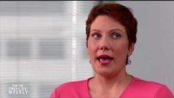
¿Qué dice la Iglesia cuando se trata de un caso de embarazo por violación?

Slide 169
¿Qué dice la Iglesia cuando se trata de un caso de embarazo de un niño con condiciones médicas graves o discapacidades graves?
La dignidad de un ser humano no cambia por una
discapacidad. La Iglesia enseña que todo ser humano
tiene dignidad incondicional, incluyendo un niño
con discapacidad.
Se ha de apoyar a la madre para hacer posible que el niño pueda nacer y crecer como un ser humano digno y amado, incluso si tiene una discapacidad.

Slide 170
¿Qué dice la Iglesia cuando se trata de un caso de embarazo de un niño con condiciones médicas graves o discapacidades graves?
En el caso de bebés que no pueden sobrevivir
fuera del útero, la Iglesia defiende permitir al niño nacer
y vivir el tiempo que Dios le quiera conceder, dándole el
sacramento del bautismo en cuanto nazca.
Hablemos de Hospicio Perinatal

Slide 171
¿Qué dice la Iglesia cuando se trata de un caso de embarazo de un niño con condiciones médicas graves o discapacidades graves?
Si una mujer embarazada es diagnosticada con una anomalía fetal
incompatible con la vida, hay una alternativa al aborto: hay servicios de
cuidados paliativos y perinatal disponible si una mujer decide continuar su
embarazo. El cuidado paliativo y de hospicio perinatal está diseñado para
padres que han recibido un diagnóstico de una anomalía fetal que es incompatible
con la vida y deciden continuar el embarazo, a pesar de la posibilidad de que
el bebé va a morir antes o después del nacimiento. Por lo general, con cuidado paliativo y de hospicio perinatal, equipo de apoyo trabajará con la familia, hacen planes para cuidar el nacimiento y la muerte del bebé y durante el período de postparto.

Slide 172
¿Qué dice la Iglesia cuando se trata de un caso de embarazo no planificado, incluyendo embarazo adolescente?
La dignidad de un ser humano no cambia por no ser “planificado”.
La Iglesia enseña que todo ser humano tiene dignidad incondicional,
incluyendo un niño cuya concepción no fue planificada.
Se ha de proveer todo el apoyo a la madre para hacer posible que pueda
dar en adopción al niño si eso es lo que decide, o para que cuente los recursos
para emprender la crianza del niño si eso es lo que decide, incluso como madre soltera.

Slide 173
¿Qué dice la Iglesia cuando se trata de un caso de embarazo en circunstancias de pobreza?
La pobreza no resta un ápice de dignidad, ni a la madre,
ni al padre, ni al niño por nacer. Se les debe proveer todo
el apoyo para hacer posible que el niño pueda nacer
y, de ser decisión de los padres, darlo en adopción.
Nada puede erradicar una vida por ninguna causa. Toda vida
Tiene la misma dignidad.

Slide 174
¿Qué dice la Biblia acerca de la adopción?
Jesús alentó la adopción: Él dijo que quien quiera que reciba a ‘estos pequeños’, lo recibe también a Él (Mc 9,37).
Jesús también que fue criado por un padre adoptivo, San José que lo amó como a un hijo.

Slide 175
¿Qué dice la Iglesia acerca
de la adopción?
“Adoptar a un niño es un acto de amor.
Al hacerlo, se da mucho, pero también se recibe
mucho. Es un verdadero intercambio de regalos”.
—San Juan Pablo II

Slide 176

Un ejemplo de defensa de la
dignidad y equidad de los niños no nacidos

Slide 177
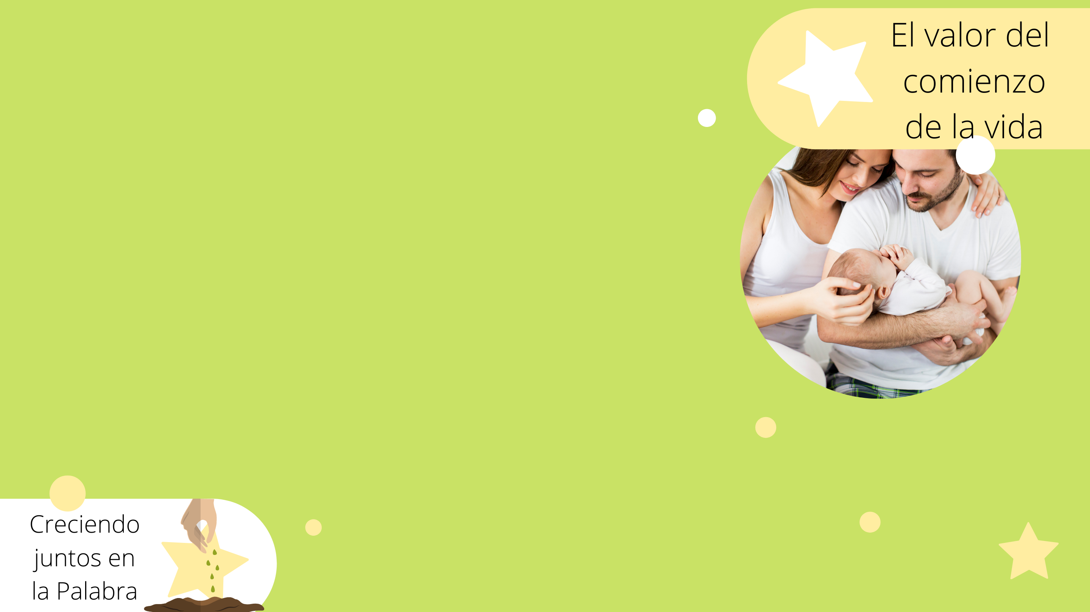
Pregunta: Si la Iglesia está en contra del aborto,
¿por qué está en contra de los métodos para
evitar el embarazo?
Respuesta: La Iglesia no está exactamente en contra de todos los
métodos para evitar un embarazo, sino que está en contra de todo
lo que suponga no respetar el sentido de la sexualidad que Dios da:
la unidad de los esposos y la apertura a la vida.
Los métodos anticonceptivos no honran la apertura a la vida propia
del matrimonio según la voluntad de Dios. Por eso la Iglesia no
permite su uso (es pecado usar métodos anticonceptivos).
Lo que la Iglesia sí exhorta es que los esposos, tras discernir que por las debidas razones de peso es mejor esperar para tener un hijo, usen el método de planificación familiar natural (abstinencia de relaciones sexuales durante ciertos periodos del mes). El método de planificación familiar natural honra la sexualidad conyugal tal cual es querida por Dios. Puedes aprender más del método de planificación familiar natural aquí:
Catholic.net - Métodos naturales de planificación familiar

Slide 178
Pregunta: ¿Cuál es la posición de la Iglesia cuando
una niña (menor de edad) es violada y como
Resultado queda embarazada? ¿Puede tener
un aborto?
Respuesta: Esa circunstancia es una tragedia que amerita una
respuesta integral: ayuda legal, ayuda médica, ayuda psicológica
y por su puesto ayuda espiritual.
La Iglesia no consiente el aborto bajo ninguna circunstancia. Toda vida
vale, indiferentemente las circunstancias de su concepción. El ser fruto
de una violación no resta un ápice de dignidad al niño concebido.
Lo que la Iglesia promueve es que se brinde toda la ayuda necesaria para que ambas vidas puedan seguir adelante. Se ha de brindar toda la ayuda necesaria a la niña/adolescente para transformar el trauma en don de vida, dando a ese niño en adopción.
Puedes ver un ejemplo de una adolescente violada que eligió dar vida a su hijo fruto de la violación aquí: Simone Raped, Pregnant, Chose Life - YouTube

Slide 179
Pregunta: Entonces, una joven, menor de edad
embarazada en contra de su voluntad,
¿debe tener el bebé, aunque ella aún no está lista
ni mental, ni físicamente?
Respuesta: ¿Qué te hace pensar que una joven menor de edad está preparada mental
y físicamente para un aborto? No está preparada ni para uno ni para lo otro. La
verdad es que una joven menor de edad embarazada en contra de su voluntad
tampoco estará preparada mental y ni siquiera físicamente (el aborto provocado
no es físicamente natural, el parto sí que lo es) para un aborto.
Tienes aquí el ejemplo de un estudio hecho en adolescentes embarazadas que abortaron:
Psychological problems sequalae in adolescents after artificial abortion - PubMed (nih.gov).
Puedes leer tú mismo la conclusión: el aborto provoca daño en la salud mental de las adolescentes.
La Iglesia enseña que se ha de brindar toda la ayuda necesaria para sacar ambas vidas adelante en toda circunstancia.
Es posible transformar una tragedia como una violación en un don que da vida. Se le ha de brindar toda la ayuda necesaria para que sea posible que la joven tenga toda la preparación necesaria, física, mental, económicamente, emocionalmente, médicamente… para que pueda dar ese niño en adopción y pueda tener la conciencia de que
a pesar de algo tan horrendo como una violación, ella fue capaz de honrar la voluntad de Dios y
dar a ese niño la oportunidad para vivir en una familia adoptiva.

Slide 180
Pregunta: Tener el recuerdo de una violación
no es algo bueno y yo entiendo el no tener
un aborto, pero en casos así no, pero si es una
niña pequeña ella lo puede hacer, mas es su cuerpo,
su decisión.
Respuesta: No es una pregunta, pero gracias por el comentario.
Incluso si el niño fruto de una violación hace recordar la violación,
es posible amarlo incondicionalmente. Catherine menciona que los ojos
del niño son los ojos del violador, y aun así no se arepiente de darle la vida:
When I look into my son's eyes I see the man who raped me - BBC News
En este otro artículo puedes leer a una mujer que quedó embarazada fruto de una violación y ve en su hijo la imagen y semejanza a Dios: Beautiful Endings: Hope for Women Who Became Pregnant from Rape - Focus on the Family
En relación a “es su cuerpo, es su decisón”, realmente son dos cuerpos: el niño tiene un ADN diferente al de la madre. Sí, ese cuerpo depende del de la madre mientras crece,
pero es un cuerpo distinto, una persona distinta con igual dignidad.

Slide 181
Pregunta: Si Dios nos acepta hasta con nuestros
errores, ¿por qué a los religiosos se les hace
tan difícil creer y perdonar a un pecador o pecadora?
Respuesta: No entiendo la relación de esta pregunta al tema, pero respondo.
Asumo que al decir “religiosos” te refieres a personas religiosas (a personas
a las que se les conoce por como viven su fe) y que no te refieres a
“religiosos” en el sentido de personas consagradas. Creo que ese es el
sentido más probable entre ustedes (no hay religiosos consagrados en la
escuela, por eso pienso que no es ese sentido y no el otro).
Realmente a todos se nos puede dificultar perdonar, pero es lógico que eso
escandalice más cuando sucede con personas religiosas porque Jesús nos llama a
perdonar 70 veces 7. Sin embargo, somos humanos, y la Iglesia también es un hospital
de pecadores. A cualquier religioso le puede costar “creer y perdonar” en determinados momentos.
Pienso que cuando no cuesta perdonar debemos buscar ayuda, no solo espiritual sino también psicológica si es necesario. Perdonar no solo es el mandato de Jesús: también nos hace más felices. Pienso que lo que más ayuda a una persona religiosa a perdonar es pensar en como Jesús nos perdona a nosotros mismos. Cuando te das cuenta de la gran misericordia que Dios tiene con nosotros, se hace mucho más fácil ser misericordiosos como Él lo es con nosotros. No podemos perdonar por nosotros mismos: necesitamos gracia para hacerlo, y si se la pedimos a Jesús, Él siempre la da.

Slide 182
Pregunta: ¿Por qué la Iglesia considera un pecado
la decisión de una mujer?
Respuesta: No se trata esencialmente de que se considere un pecado
porque sea la decisión de una mujer.
Toda decisión que contradiga la voluntad de Dios es pecado.
Da igual que la decisión la tome un hombre o una mujer.
Pecado es toda acción u omisión voluntaria contra la ley de Dios,
que consiste en decir, hacer, pensar o desear algo contra los
mandamientos de la Ley de Dios o de la Iglesia, o faltar al cumplimiento
del propio deber y a las obligaciones particulares.
Puedes leer más acerca de qué es pecado aquí:
Catholic.net - ¿Qué es el Pecado?

Slide 183
Pregunta: Si una mujer tiene un embarazo
no deseado, ¿por qué no tiene derecho a hacer
un aborto?
Respuesta: Supongamos que tienes unos padres no deseados.
Tú no elegiste tus padres, sencillamente naciste de ellos y no
tuviste elección, y no los deseas, por la razón que sea.
¿Matarías a tus padres solo por ser padres no deseados?
Espero que respondas que no lo harías.
Lo mismo aplica al aborto: nunca es lícito matar una vida, ni siquiera
cuando es no deseada.
En esos casos, de ha de dar toda la ayuda posible para que el niño no deseado por los padres pueda ser dado en adopción y pueda crecer en un hogar que sí es deseado y amado.

Slide 184
Pregunta: ¿Y si fuera un aborto natural?
Respuesta: Si fuera un aborto natural (también llamados
abortos espontáneos) eso no es pecado en lo absoluto. No se buscó
la muerte del niño: sencillamente sucedió naturalmente.
También a esas madres se les debe dar toda la ayuda necesaria
para seguir adelante y superar la pérdida.

Slide 185
Pregunta: Dicen que todos tienen el derecho
a vivir pero, ¿por qué están dispuestas a arriesgar
la vida de otra persona?
Respuesta: Hay evidencia científica que demuestra que el parto
es más seguro que un aborto. Puede ver información aquí:
Dispelling the Myth: Abortion Safer Than Birth (mmpregnancy.com)
Acerca de un estudio que alega que el aborto es “14 veces más seguro
Que el parto, puedes ver sus fallas aquí:
The Myth That Abortion is Safer than Childbirth: Through the Looking Glass Verbatim - Proceedings of the Matthew Bulfin Educational Conference, Washington, D.C., February 21-22, 2015 30 Issues in Law & Medicine 2015 (heinonline.org)

Slide 186
Pregunta: ¿Por qué la gente tiene sexo y aborta
sin querer los hijos? O sea, existen pastillas y condones…
Respuesta: Bueno, eso tendrías que preguntárselo a cada persona… pero el
debate del aborto no es un debate fácil: una mujer puede verse coaccionada a
abortar por muchas razones. No podemos juzgar, no necesariamente no quieren
al hijo, pueden sentir que no pueden tenerlo… y en eso hay que ayudar,
sin juzgar.
Te comento: al la Iglesia enseñar que la sexualidad va unida al matrimonio ella
promueve que los hijos nazcan amados incondicionalmente, como Dios nos ama…
Sabes, la Iglesia nos enseña que las pastillas y condones no son realmente la
solución para evitar embarazos no deseados. La solución es vivir la sexualidad tal cual
Dios la ha diseñado para vivirla: castamente. La castidad para solteros es abstinencia. La
castidad para casados es darse mutuamente permaneciendo abiertos a la vida y dándose fielmente, haciendo vida el Amor de Dios como una hermosa historia de Amor fecundo y donativo, porque el matrimonio es imagen de Dios, imagen de la unión de Dios con la humanidad e imagen de la entrega de Cristo a Su Iglesia.
Puedes leer más acerca de la castidad matrimonial aquí:
Catholic.net - Castidad en el matrimonio

Slide 187
Pregunta: EL aborto opino que es decisión de
la mujer, ya que es su cuerpo al fin y al cabo.
Somos libres.
Respuesta: Esto no es una pregunta, pero supongo que si lo escribiste en una tarjeta
quieres un comentario.
Realmente en caso de un embarazo ya no es solo el cuerpo de la mujer: el cuerpo del
niño ya tiene un ADN diferente al de la madre, por lo tanto es biológicamente distinto
al cuerpo de la madre, aunque dependiente al cuerpo de la madre, como es propio de
esa etapa del desarrollo.
Jesús nos da una gran lección acerca del don del cuerpo para dar vida. Al instituir la
Eucaristía nos dice “este es Mi cuerpo…” y al darse como cuerpo y sangre en la Eucaristía
nos da nueva vida en la gracia, y lo hace libremente, conforme a la libertad que nos da el Padre,
llamándonos a usarla para hacer el bien.
Lo mismo aplica a una mujer embarazada: está llamada a imitar la entrega del cuerpo de Jesús para dar nueva vida, usando su libertad para hacer el bien conforme a la voluntad de Dios.
Aquí tienes dos videos que comentan cristianamente el slogan pro-aborto “my body, my choice:
"My Body, My Choice"? – YouTube
My Body My Choice - A Catholic Response - YouTube

Slide 188
Pregunta: ¿Qué pasa si una niña de 10 años
queda embarazada por violación, no le afecta
a la niña la barriga grande?
Respuesta: Cuando una niña de 10 años queda embarazada por violación pasan muchas
cosas, no solo una “barriga grande”. A esa niña en primer lugar se le tiene que brindar
toda la ayuda psicológica, espiritual, médica y legal para afrontar tan trágica situación
de tal forma que ambas vidas puedan seguir adelante.
El tema del tamaño de las barrigas realmente no es exactamente lo más relevante
en estas circunstancias. Por supuesto, será grande, pero lo que más afecta
médicamente no es eso, sino la inmadurez del canal de parto y de la pelvis. A eso hay que
añadir otros factores importantes: hay que garantizar que la niña reciba todos los recursos
necesarios para poder elegir dar en adopción al niño, que también tiene el derecho humano
a la vida. Por ejemplo: la niña necesitará apoyo para que su educación escolar no se
interrumpa, y necesitará tratamiento médico especializado.
Incluso considerando los riesgos para la niña, que los hay, es posible hacer posible sacar adelante ambas vidas y darle a esa niña la oportunidad de transformar la tragedia en don de nueva vida… aunque recuerdo lo dicho en otras ocasiones: cuando hay un riesgo inminente de vida de la madre es lícito provocar un parto prematuro. Puedes leer más información aquí:
Abortion and Double Effect | Catholic Answers
La situación de que un embarazo cause peligro de muerte para la madre no es común, pero sí que hay mas riesgos en esta circunstancia y se debe brindar toda la ayuda necesaria para afrontarlos honrando la dignidad de toda vida.

Slide 189
Pregunta: ¿Por qué me debe importa que
otra persona aborte? Eso no es problema mío.
Respuesta: La Iglesia Católica y el Evangelio nos enseña a ser
personas que se interesan por absolutamente todo prójimo,
brindando a cada cual la ayuda que podamos darle para hacer
posible que se honre la dignidad de absolutamente todos,
desde la concepción hasta la muerte natural.
¿Verdad que nos debe importar que ningún hermano homosexual
sea discriminado? El hacer posible que se honre la dignidad de todos
siempre será “problema” de todo cristiano.
De la misma forma, nos debe importar que ningún a ningún niño no nacido se le niegue el derecho a la vida y que a ninguna madre se le niegue la ayuda que necesite para que pueda dar al niño en adopción si no lo desea.
En la Iglesia toda vida importa, desde la concepción hasta la muerte natural.

Slide 190
Pregunta: ¿No es buena idea que sean jueces
los que decidan si la mujer puede abortar
o no?
Respuesta: Desde la Iglesia Católica el aborto no debe verse
primordialmente como un dilema legal sino como un dilema humano:
se está negando la dignidad de algunos seres humanos, y eso
no puede normalizarse socialmente y permitirse. Eso fue
lo que pasó con el Holocausto: normalizar el negar derechos
humanos a los judíos.
Se debe hacer ver el horror del aborto de tal forma que, incluso siendo
legal, sea impensable cometerlo, porque somos tan y tan conscientes del
valor de toda vida humana que elegimos ni siquiera considerar la posibilidad de aniquilar una vida de esa forma. Más que jueces, necesitamos apoyo para las mujeres en búsqueda de aborto.
Dicho sea de paso, la Iglesia no promueve la criminilización del aborto
(que una mujer tenga pena de cárcel por abortar).

Slide 191
Pregunta: ¿El feto sufre dolor al ser abortado?
Respuesta: Afirmativo. Sí, el feto puede sufrir tremendamente al ser
abortado, especialmente cuando se usa el método de desmembración.
Mientras un feto es desmembrado el corazón sigue latiendo.
Si se usa un método de aborto que hace posible que un niño
nazca vivo, se le deja morir sufriendo.
Esto es tremendamente inhumano.
Puedes escuchar un testimonio de una enfermera que
vio como se dejaban morir a niños sobreviviente de aborto aquí:
This Nurse Witnessed Aborted Babies Born Alive – YouTube
Puedes leer un estudio donde se concluyó que el feto puede sufrir dolor en la ventana de 12-24 semanas aquí: Reconsidering fetal pain | Journal of Medical Ethics (bmj.com)
Puedes ver más acerca del aborto via desmembramiento aquí:
2nd Trimester Surgical Abortion: Dilation and Evacuation (D & E) - YouTube

Slide 192
Pregunta: ¿Si no hay corazón, puede decirse
que hay vida?
Respuesta: Desde la perspectiva bíblica un no-nacido tiene vida
desde el momento de la concepción.
Y desde la ciencia también: si estudias embriología verás que
la vida humana comienza en la concepción.
Puedes ver en esta página diversas fuentes que definen el comienzo
de la vida en el momento de la concepción:
Life Begins at Fertilization with the Embryo's Conception (princeton.edu)
Piensa en eso. Si descubren una organismo microscópica en Marte se dirá que se ha encontrado vida en Marte.
¿Por qué, entonces, un cigoto, que también es de tamaño microscópico, no ha de ser considerado vida en la tierra?

Slide 193
Pregunta: ¿Por qué forzar a una mujer a sufrir
9 meses hasta que pueda dar el niño en
adopción?
Respuesta: Tampoco se trata de que la mujer sufra por 9 meses, se trata de ayuda
a ambas vidas a seguir adelante. Ambas vidas tienen igual dignidad.
Se ha de brindar toda la ayuda necesaria para que ambas vidas puedan seguir
adelante de la forma más plena y humanizante posible.
También hay que tener en cuenta que el sufrimiento tras un aborto puede durar
toda la vida, pues si te arrepientes no hay vuelta atrás. Puedes ver un ejemplo de
una mujer que se arrepintió de su aborto aquí:
Former Disney World Princess on Abortion Regret – YouTube
Hay un ministerio que se dedica a ayudar a mujeres católicas que abortaron y sufren por ello. Siempre hay redención, sanación y salvación si hay arrepentimiento. Puedes ver más información de ese ministerio aquí:Welcome to Rachel's Vineyard: a safe place to renew, rebuild and redeem hearts broken by abortion. (rachelsvineyard.org)

Slide 194
Pregunta: ¿La Iglesia se pone en lugar de la
mujer?
Respuesta: La Iglesia se pone en lugar tanto de la mujer como la del
niño por nacer. Ambos tienen la misma dignidad y se ha de defender
la dignidad de todos.
Hemos de ponernos en el lugar de todos los afectados por un
embarazo en crisis (violación, embarazo adolescente, pobreza,
peligro de salud de la madre, etc…) haciendo posible afirmar la
dignidad de todos, tal cual la Doctrina Social de la Iglesia nos enseña
a hacerlo.
Incluso cuando estás a favor de la vida, una violación te afectará como le afecta a una persona que desea abortar. No importa cual sea la circunstancia, se ha de hacer posible afirmar la dignidad de todos.

Slide 195
Pregunta: ¿Es legítimo que un padre pudiera
forzar a la madre a tener el hijo, aunque ella no
quiera? ¿Eso no es machismo?
Respuesta: Machismo es proponer que el hombre tiene dominio
sobre la mujer. La Iglesia afirma vehementemente la equidad
entre hombre y mujer.
Dicho esto, se debe considerar que el padre también ha de tener
una palabra en la vida de ese niño, puesto que es también su hijo.
Siempre se ha de hacer posible que ambas vidas puedan salir adelante
y que se pueda dar en adopción a un niño no deseado, pero si
el padre desea quedarse con el niño se le debería dar a la madre todo el apoyo
que necesite para elegir dar a luz y cederle la custodia del niño al padre. Esto no se trata de machismo: el padre también participó en la concepción de ese niño y debe tener voz en relación al destino de ese niño si desea criarlo.
Que yo sepa, legalmente esto no tiene precedentes. Quiero decir:
jamás ha sucedido que se le conceda al padre el derecho de detener
el aborto de su hijo. Lo estoy diciendo desde los derechos humanos.

Slide 196
En la Iglesia Católica ninguna vida, absolutamente ninguna, vale menos que otra. No importa cual sea la circunstancia, se ha de honrar el designio de Dios y el derecho a la vida de TODA PERSONA, desde la concepción. La Biblia y la Iglesia enseñan que todos somos iguales ante Dios, con la misma llamada a la vida, a crecer y a la santidad.

Slide 197


Slide 198

¿Qué dice la Biblia acerca de la
eutanasia?
“A los cielos y a la tierra llamo por testigos hoy contra vosotros, que os he puesto delante la vida y la muerte, la bendición y la maldición; escoge, pues, la vida, para que vivas tú y tu descendencia”
Deuteronomio 30,19

Slide 199
¿Qué dice la Biblia acerca de la
eutanasia?
“No hay hombre que tenga potestad sobre el
espíritu para retener el espíritu, ni potestad
sobre el día de la muerte…”
Eclesiastés 8,8

Slide 200
¿Qué dice la Biblia acerca de la
eutanasia?
Porque preciso es que él reine hasta que haya puesto a todos sus enemigos debajo de sus pies.
Y el postrer enemigo que será destruido es la muerte.
1 Corintios 15, 25-26

Slide 201
¿Qué dice la Biblia acerca de la
eutanasia?
Pero vemos a aquel que fue hecho un poco menor que los ángeles, a Jesús, coronado de gloria y de honra, a causa del padecimiento de la muerte, para que por la gracia de Dios gustase la muerte por todos.
Hebreos 2,9

Slide 202
¿Qué dice la Biblia acerca de la
eutanasia?
Vi un cielo nuevo y una tierra nueva; porque el primer cielo y la primera tierra
pasaron, y el mar ya no existía más.
Y yo Juan vi la santa ciudad, la nueva Jerusalén, descender del cielo, de Dios,
dispuesta como una esposa ataviada para su marido.
Y oí una gran voz del cielo que decía: He aquí el tabernáculo de Dios con los
hombres, y él morará con ellos; y ellos serán su pueblo, y Dios mismo estará
con ellos como su Dios.
Enjugará Dios toda lágrima de los ojos de ellos; y ya no habrá muerte, ni habrá más llanto,
ni clamor, ni dolor; porque las primeras cosas pasaron.
Y el que estaba sentado en el trono dijo: He aquí, yo hago nuevas todas las cosas.
Apocalipsis 21, 1-5

Slide 203
¿Qué dice la Biblia acerca de la
eutanasia?
En el día del bien goza del bien; y en el día de la adversidad considera. Dios hizo tanto lo uno como lo otro, a fin de que el hombre nada halle después de él.
Eclesiastés 7, 14

Slide 204
¿Qué dice la Biblia acerca de la
eutanasia?
¿O no sabéis que vuestro cuerpo es templo del Espíritu Santo, que está en vosotros, el cual tenéis de Dios, y que no sois vuestros? Pues por precio habéis sido comprados; por tanto, glorificad a Dios en vuestro cuerpo y en vuestro espíritu, los cuales son de Dios.
1 Corintios 16, 19-20

Slide 205
¿Qué dice la Biblia acerca de la
eutanasia?
No seas demasiado impío, ni seas necio. ¿Por qué has de morir antes de tu tiempo?
Eclesiastés 7, 17

Slide 206
¿Qué dice la Biblia acerca de la
eutanasia?
No matarás.
Éxodo 20,13

Slide 207
¿Qué dice la Iglesia acerca de la
eutanasia?
La Iglesia católica considera "gravemente
injustas" las leyes que legalizan la eutanasia y el
suicidio asistido y rechaza el principio de que la
muerte es digna porque ha sido elegida.
La eutanasia es un “crimen contra la vida humana” y un “acto
intrínsecamente maligno en toda situación y circunstancia”

Slide 208
¿Qué dice la Iglesia acerca de la
eutanasia?
Aquellos cuya vida se encuentra disminuida o debilitada tienen derecho a un respeto
especial. Las personas enfermas o disminuidas deben ser atendidas para que lleven
una vida tan normal como sea posible.
Cualesquiera que sean los motivos y los medios, la eutanasia directa consiste en
poner fin a la vida de personas disminuidas, enfermas o moribundas. Es moralmente
inaceptable.
Por tanto, una acción o una omisión que, de suyo o en la intención, provoca la muerte para
suprimir el dolor, constituye un homicidio gravemente contrario a la dignidad de la persona humana y al respeto del Dios vivo, su Creador.
Catecismo de la Iglesia Católica 2276-2277

Slide 209
¿Qué dice la Iglesia acerca de la
eutanasia?
La interrupción de tratamientos médicos onerosos,
peligrosos, extraordinarios o desproporcionados a los
resultados puede ser legítima. Interrumpir estos
tratamientos es rechazar el “encarnizamiento terapéutico”.
Con esto no se pretende provocar la muerte; se acepta no poder
impedirla. Las decisiones deben ser tomadas por el paciente, si
para ello tiene competencia y capacidad o si no por los que tienen los
derechos legales, respetando siempre la voluntad razonable y los intereses legítimos del paciente.
Catecismo de la Iglesia Católica 2278

Slide 210
¿Qué dice la Iglesia acerca de la
eutanasia?
Aunque la muerte se considere inminente, los cuidados
ordinarios debidos a una persona enferma no pueden
ser legítimamente interrumpidos. El uso de analgésicos
para aliviar los sufrimientos del moribundo, incluso con
riesgo de abreviar sus días, puede ser moralmente
conforme a la dignidad humana si la muerte no es pretendida,
ni como fin ni como medio, sino solamente prevista y tolerada como inevitable. Los cuidados paliativos constituyen una forma privilegiada de la caridad desinteresada. Por esta razón deben ser alentados.
Catecismo de la Iglesia Católica 2279

Slide 211
¿Qué dice la Iglesia acerca de la
eutanasia?
“Incurable no es nunca sinónimo de ‘in-cuidable’”:
quien sufre una enfermedad en fase terminal, así
como quien nace con una predicción de supervivencia
limitada, tiene derecho a ser acogido, cuidado,
rodeado de afecto. La Iglesia es contraria al
ensañamiento terapéutico, pero reitera como
“enseñanza definitiva” que "la eutanasia es un crimen contra la vida humana", y que "toda cooperación formal o material inmediata a tal acto es un pecado grave" que “ninguna autoridad puede legítimamente imponerlo ni permitirlo”.
Samaritanus Bonus

Slide 212
¿Qué dice la Iglesia acerca de la
eutanasia?
“Así como no se puede aceptar que otro hombre sea nuestro
esclavo, aunque nos lo pidiese, igualmente no se puede elegir
directamente atentar contra la vida de un ser humano, aunque
éste lo pida”. Suprimir un enfermo que pide la eutanasia “no
significa en absoluto reconocer su autonomía y apreciarla”,
sino al contrario, significa “desconocer el valor de su libertad,
fuertemente condicionada por la enfermedad y el dolor, y el valor de
su vida”. Actuando de este modo “se decide al puesto de Dios el momento de la muerte”. Por eso, “aborto, eutanasia y el mismo suicidio deliberado degradan la civilización humana, deshonran más a sus autores que a sus víctimas y son totalmente contrarias al honor debido al Creador”. Samaritanus Bonus

Slide 213
¿Se debe aplicar eutanasia a pacientes vegetativos?
No. Siempre es engañoso pensar que el estado vegetativo,
y el estado de mínima consciencia, en sujetos que respiran
autónomamente, sean un signo de que el enfermo haya
cesado de ser persona humana con toda la dignidad que
le es propia. Incluso en este estado de falta persistente de
consciencia, el llamado ‘estado vegetativo’, y la del enfermo en
estado ‘de mínima consciencia’, el enfermo debe ser reconocido en
su valor y asistido con los cuidados adecuados, y tiene derecho a la alimentación y la hidratación.
Samaritanus Bonus

Slide 214
¿Se debe aplicar eutanasia a pacientes a pacientes con enfermedades terminales?
No, se le debe acompañar hasta el final, honrando su dignidad hasta el final,
aliviando el sufrimiento en lo posible y sobre todo ayudando a darle sentido
al sufrimiento hasta el final, participando en la coredención de Jesús. En caso
de sufrimiento intenso se puede ofrecer sedación terminal.
Al recibir la unción de los enfermos todo enfermo recibe la gracia para unirse a la Pasión
de Cristo. Por la gracia de este sacramento, el enfermo recibe la fuerza y el don de unirse más íntimamente a la Pasión de Cristo: en cierta manera es consagrado para dar fruto por su configuración con la Pasión redentora del Salvador. El sufrimiento, secuela del pecado original, recibe un sentido nuevo, viene a ser participación en la obra salvífica de Jesús.
Catecismo 1521

Slide 215
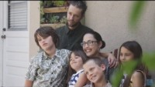
Un ejemplo de una mamá con enfermedad terminal que eligió vivir con dignidad hasta la muerte natural

Slide 216

Pregunta: ¿El suicidio es pecado?
Respuesta: Sí, el suicidio es pecado mortal si se cumplen
los criterios de pecado mortal. Tanto el suicidio como
el suicidio asistido son pecado. Atentan contra el quinto
mandamiento: no matarás.
No obstante, en el caso de suicidio es posible que en muchas
ocasiones no se cumpla el criterio para que sea pecado mortal:
materia grave, pleno consciencia y pleno consentimiento. Una persona
que toma una decisión tan trágica usualmente está condicionada por graves
condiciones de salud mental, lo que impide la plena conciencia e incluso el pleno consentimiento.
Por lo tanto, el suicido no es garantía de que la persona vaya al infierno. Como dijo un santo a una persona que le preguntó si su esposo que se había suicidado tirándose de un puente estaba en el infierno: “entre el puente y el río está la misericordia de Dios”.

Slide 217
Pregunta: ¿Querer cometer suicidio es un
pecado?
Respuesta: El querer cometer suicidio es una tentación que
debe ser combatida recibiendo toda la ayuda necesaria para no
no tomar esa decisión.
El cometer el suicidio puede ser pecado mortal (si se cumplen
los criterios); el querer cometerlo es una tentación que debe ser
resistida no solo con los medios espirituales, sino con los medios
psicológicos y médicos: recibiendo ayuda médica y psicológicos
necesarios. No se puede hablar de problemas de salud mental como meros
“pecados”: son condiciones de salud mental que deben ser tratadas como corresponde.

Slide 218
Pregunta: ¿Por qué no matar a alguien que
no puede hacer nada, alguien que solo está en la
cama sin hacer nada?
Respuesta: Porque nuestra dignidad no depende de lo que hagamos
o dejemos de hacer. Nuestra dignidad es incondicional, sea lo que
sea que hagamos o dejemos de hacer. Vales por ser persona,
desde el momento de la concepción hasta la muerte natural.
En toda circunstancia hemos de ser cuidados con amor, esmero,
dedicación y humanidad, desde la concepción hasta la muerte natural.
Una persona que está en una cama, sea en estado vegetativo, o en estado
de mínima conciencia, o por una enfermedad terminal, merece ser cuidado, amado y ayudado como el ser humano y el hijo de Dios que es.

Slide 219
Pregunta: ¿Cuál es la diferencia entre
sedación y eutanasia?
Respuesta: El fin. Esa es la diferencia, el fin.
Al sedar una persona no estás buscando matar a la persona, estás buscando
aliviar su sufrimiento. El fin de la sedación es aliviar el sufrimiento.
Al practicar la eutanasia no estás buscando aliviar el sufrimiento, estás
Provocando deliberadamente la muerte de una persona. El fin de la eutanasia
es provocar la muerte.
No es lícito bajo ninguna circunstancia tener como fin provocar la muerte, sea la propia
o la de alguien más. A veces puede pasar lo que la moral llama “doble efecto”: al buscar un
fin, ese fin tiene como doble efecto provocar la muerte. Por ejemplo: cuando te defiendes de un ladrón y accidentalmente lo matas defendiéndote. El fin no era matarlo, sino defenderte, pero como efecto de defenderte lo mataste sin querer. Ese doble efecto no es pecado.
Puedes leer más acerca de las acciones de doble efecto aquí: Catholic.net

Slide 220
Pregunta: ¿Por qué no conceder la eutanasia
a alguien que lo pide? Lo está pidiendo la misma
persona, es su decisión.
Respuesta: por que no podemos permitir que se viole la dignidad
de una persona, incluso si ella misma lo pide. Hemos de honrar
el valor de toda vida incondicionalmente, desde la concepción
hasta la muerte natural.
Se ha de hacer posible que todos descubran el valor de su vida
en toda circunstancia de la vida, incluyendo en situaciones de enfermedad
terminal con sufrimiento inevitable.
Para un cristiano, siempre estará la llamada y la gracia para hacer del sufrimiento un don de santificación y de coredención.

Slide 221
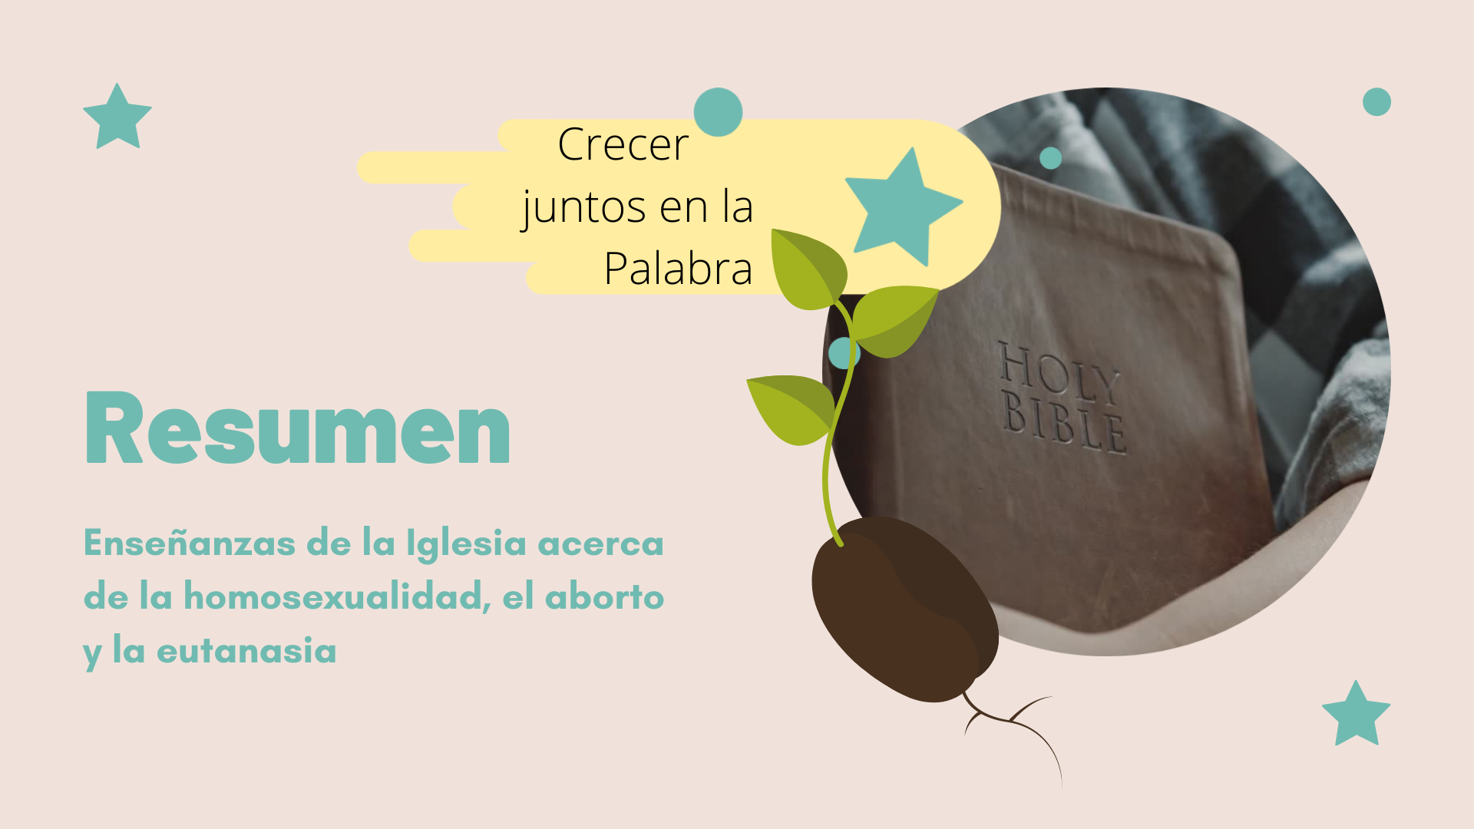

Slide 222

Enseñanzas de la Iglesia acerca de
la homosexualidad
-La dignidad de toda persona es inalienable, es incondicional, incluyendo la de las personas que se identifican como homosexuales.
-No es lícito discriminar bajo ninguna circunstancia a ninguna persona, incluyendo a personas que se identifican como homosexuales.
-La persona homosexual es amada por Dios, es imagen y semejanza de Dios, llamada a corresponder a esa imagen y semejanza a lo largo de su vida, tal cual está llamado a hacerlo todo cristiano.

Slide 223
Enseñanzas de la Iglesia acerca de
la homosexualidad
-La inclinación homosexual no es pecado en sí misma, pero una persona homosexual está llamada a luchar contra esa inclinación, de la misma forma que una persona con inclinación a robar está llamada a luchar contra esa inclinación.
-El “matrimonio homosexual” no puede existir en la Iglesia Católica porque no es conforme a la Palabra: la Palabra afirma que el matrimonio es entre hombre y mujer y necesariamente abierto a la vida, pues el matrimonio es un sacramento instituido por Dios entre hombre y mujer, y que refleja la entrega de Cristo a la Iglesia.

Slide 224
Enseñanzas de la Iglesia acerca de
la homosexualidad
-El acto homosexual siempre es pecado. En la Iglesia Católica los hermanos homosexuales están llamados a vivir la castidad con abstinencia sexual, de la misma forma que la viviría cualquier persona católica soltera.
-Realmente ninguna persona cristiana está llamada identificarse a sí misma primordialmente como “homosexual” o cualquier otra orientación sexual: se ha de identificar primordialmente como hijo de Dios.

Slide 225
Enseñanzas de la Iglesia acerca de
la homosexualidad
-No es lícito bajo ninguna circunstancia negar derechos humanos a ninguna persona, mucho menos en nombre de Dios, incluyendo a una persona homosexual. Todos los derechos humanos de toda persona han de ser honrados incondicionalmente, conforme a su dignidad incondicional, incluyendo a las personas homosexuales.

Slide 226
Enseñanzas de la Iglesia acerca del
aborto
- El aborto es un pecado que atenta contra el quinto mandamiento. No es lícito terminar con la vida del no nacido.
- Colaborar con un aborto o abortar conlleva la pena de excomunión.
- La vida siempre es sagrada, desde el momento de la concepción hasta la muerte natural.
- Todo ser humano tiene el derecho humano a la vida.
- Se ha de brindar todo el apoyo necesario en casos de embarazos en crisis.

Slide 227
Enseñanzas de la Iglesia acerca del
aborto
- En caso de un feto con una enfermedad terminal o grave, la Iglesia alienta la opción de hospicio prenatal.
- Bajo ninguna circunstancia es lícito el aborto, incluyendo discapacidad del niño, o que sea fruto de una violación.
- La dignidad de todo ser humano es inviolable, desde la concepción hasta la muerte natural.

Slide 228
Enseñanzas de la Iglesia acerca de
la eutanasia
La eutanasia y el suicidio asistido no están permitidos por el Magisterio de la Iglesia.
Se debe evitar el ensañamiento terapéutico.
Siempre se deben brindar los cuidados básicos: alimentación e hidratación.
Se deben brindar todos los cuidados paliativos necesarios.
Se deben brindar acompañamiento y cuidado en la edad prenatal y pediátrica: garantizar la calidad y el bienestar del niño y su familia.
Es lícita la sedación como parte de los cuidados paliativos.
El paciente tiene derecho a la alimentación e hidratación.

Slide 229
Enseñanzas de la Iglesia acerca de
la eutanasia
No existe el derecho humano al suicidio ni la eutanasia.
El acompañamiento pastoral y el apoyo de los sacramentos forma parte de la ruta definida por los cuidados paliativos.
No pueden brindarse sacramentos a quien pide la eutanasia salvo que haya arrepentimiento.
La Iglesia alienta a poner siempre la vida en el centro.

